Slide 1
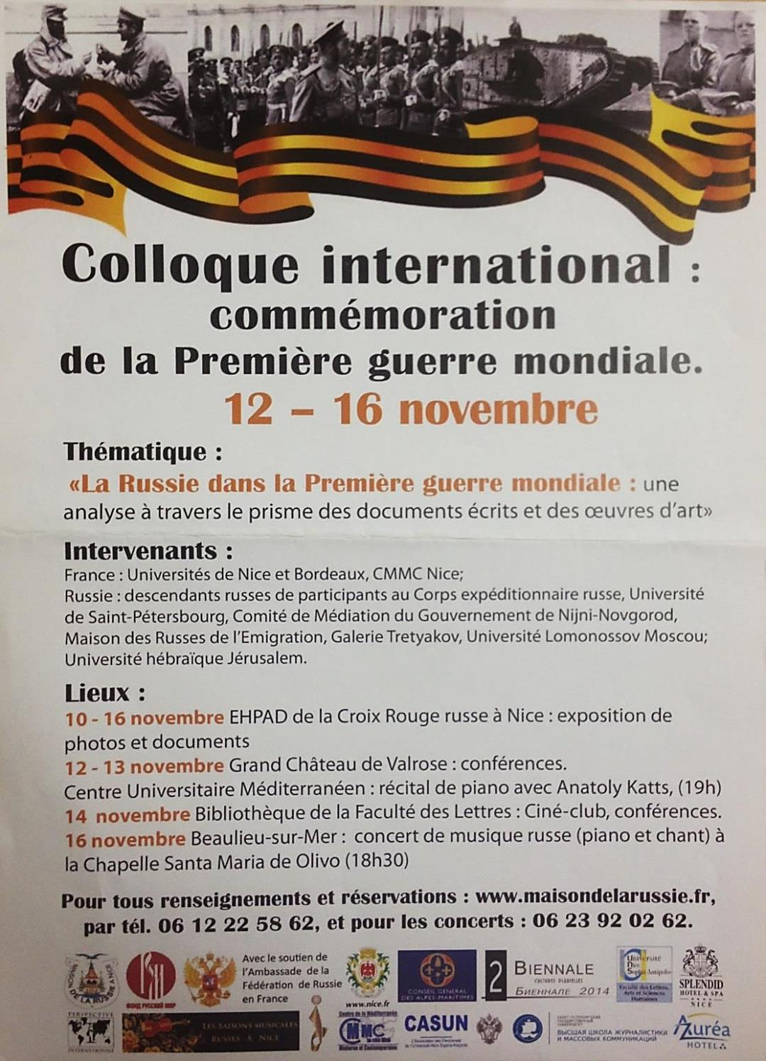
Столетие Первой Мировой Войны Международная конференция
«Россия в первой мировой войне: анализ события сквозь призму письменных источников и произведений искусства»

Slide 2
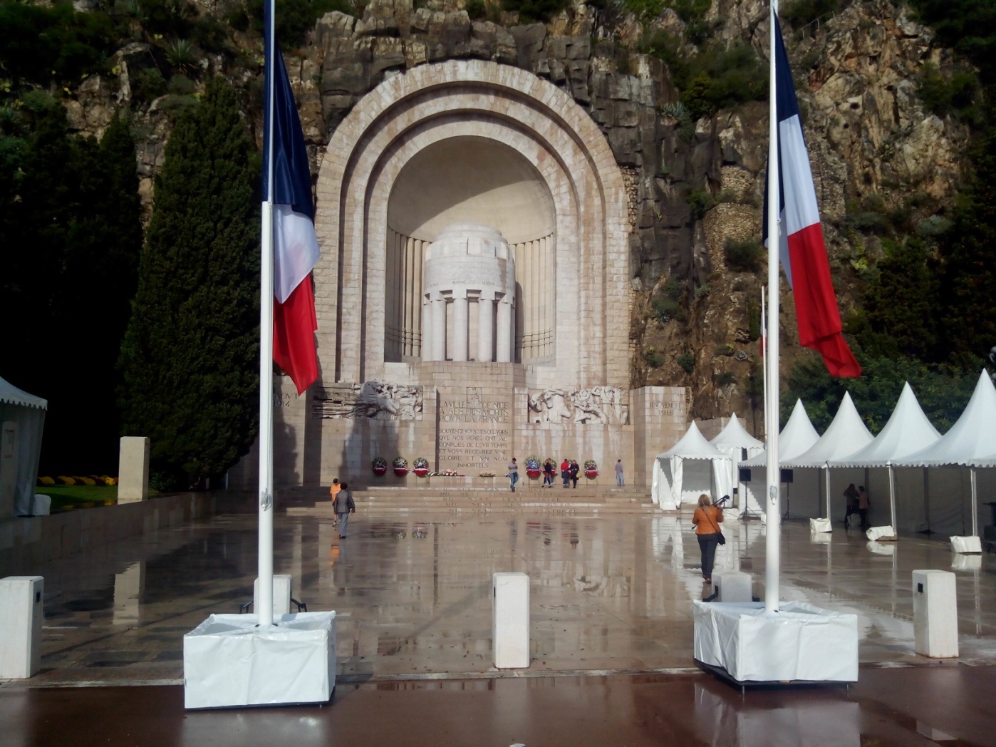
Первым пунктом программы было возложение венков к монументу воинам, погибшим в Первой мировой войне

Slide 3
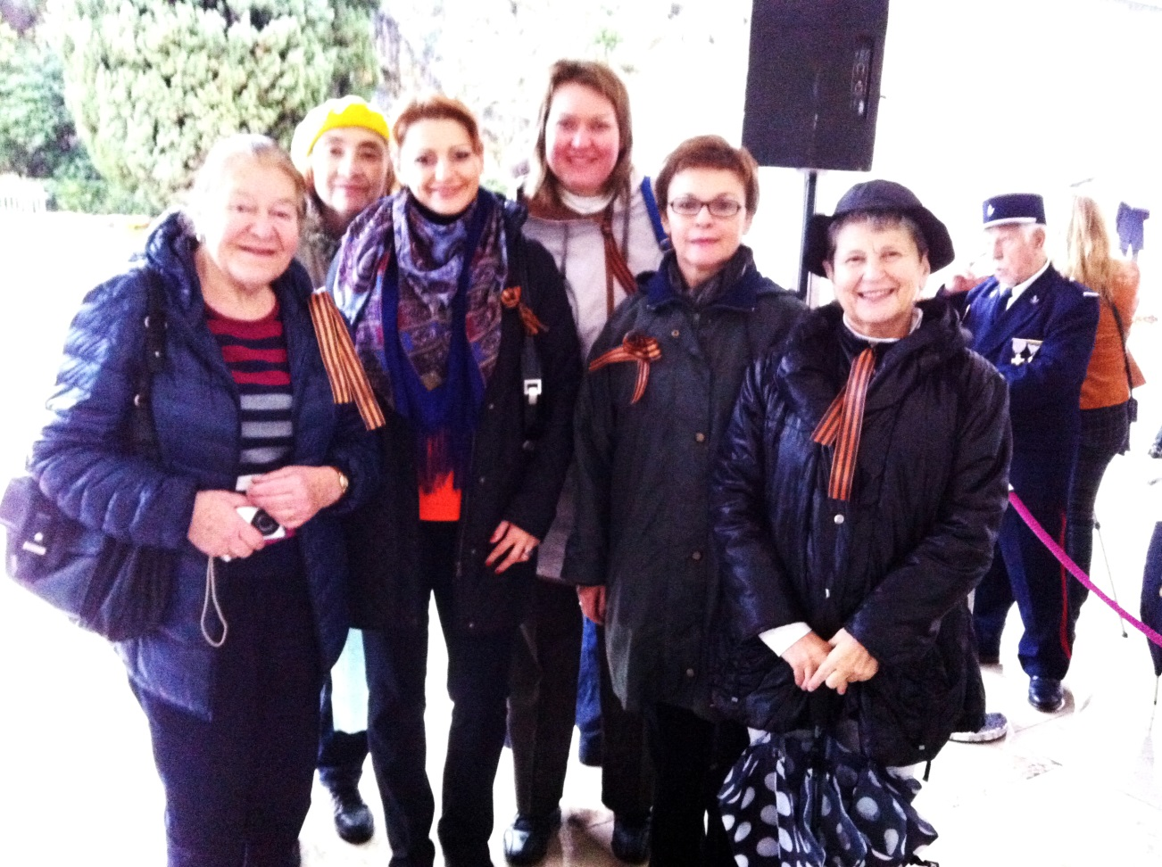
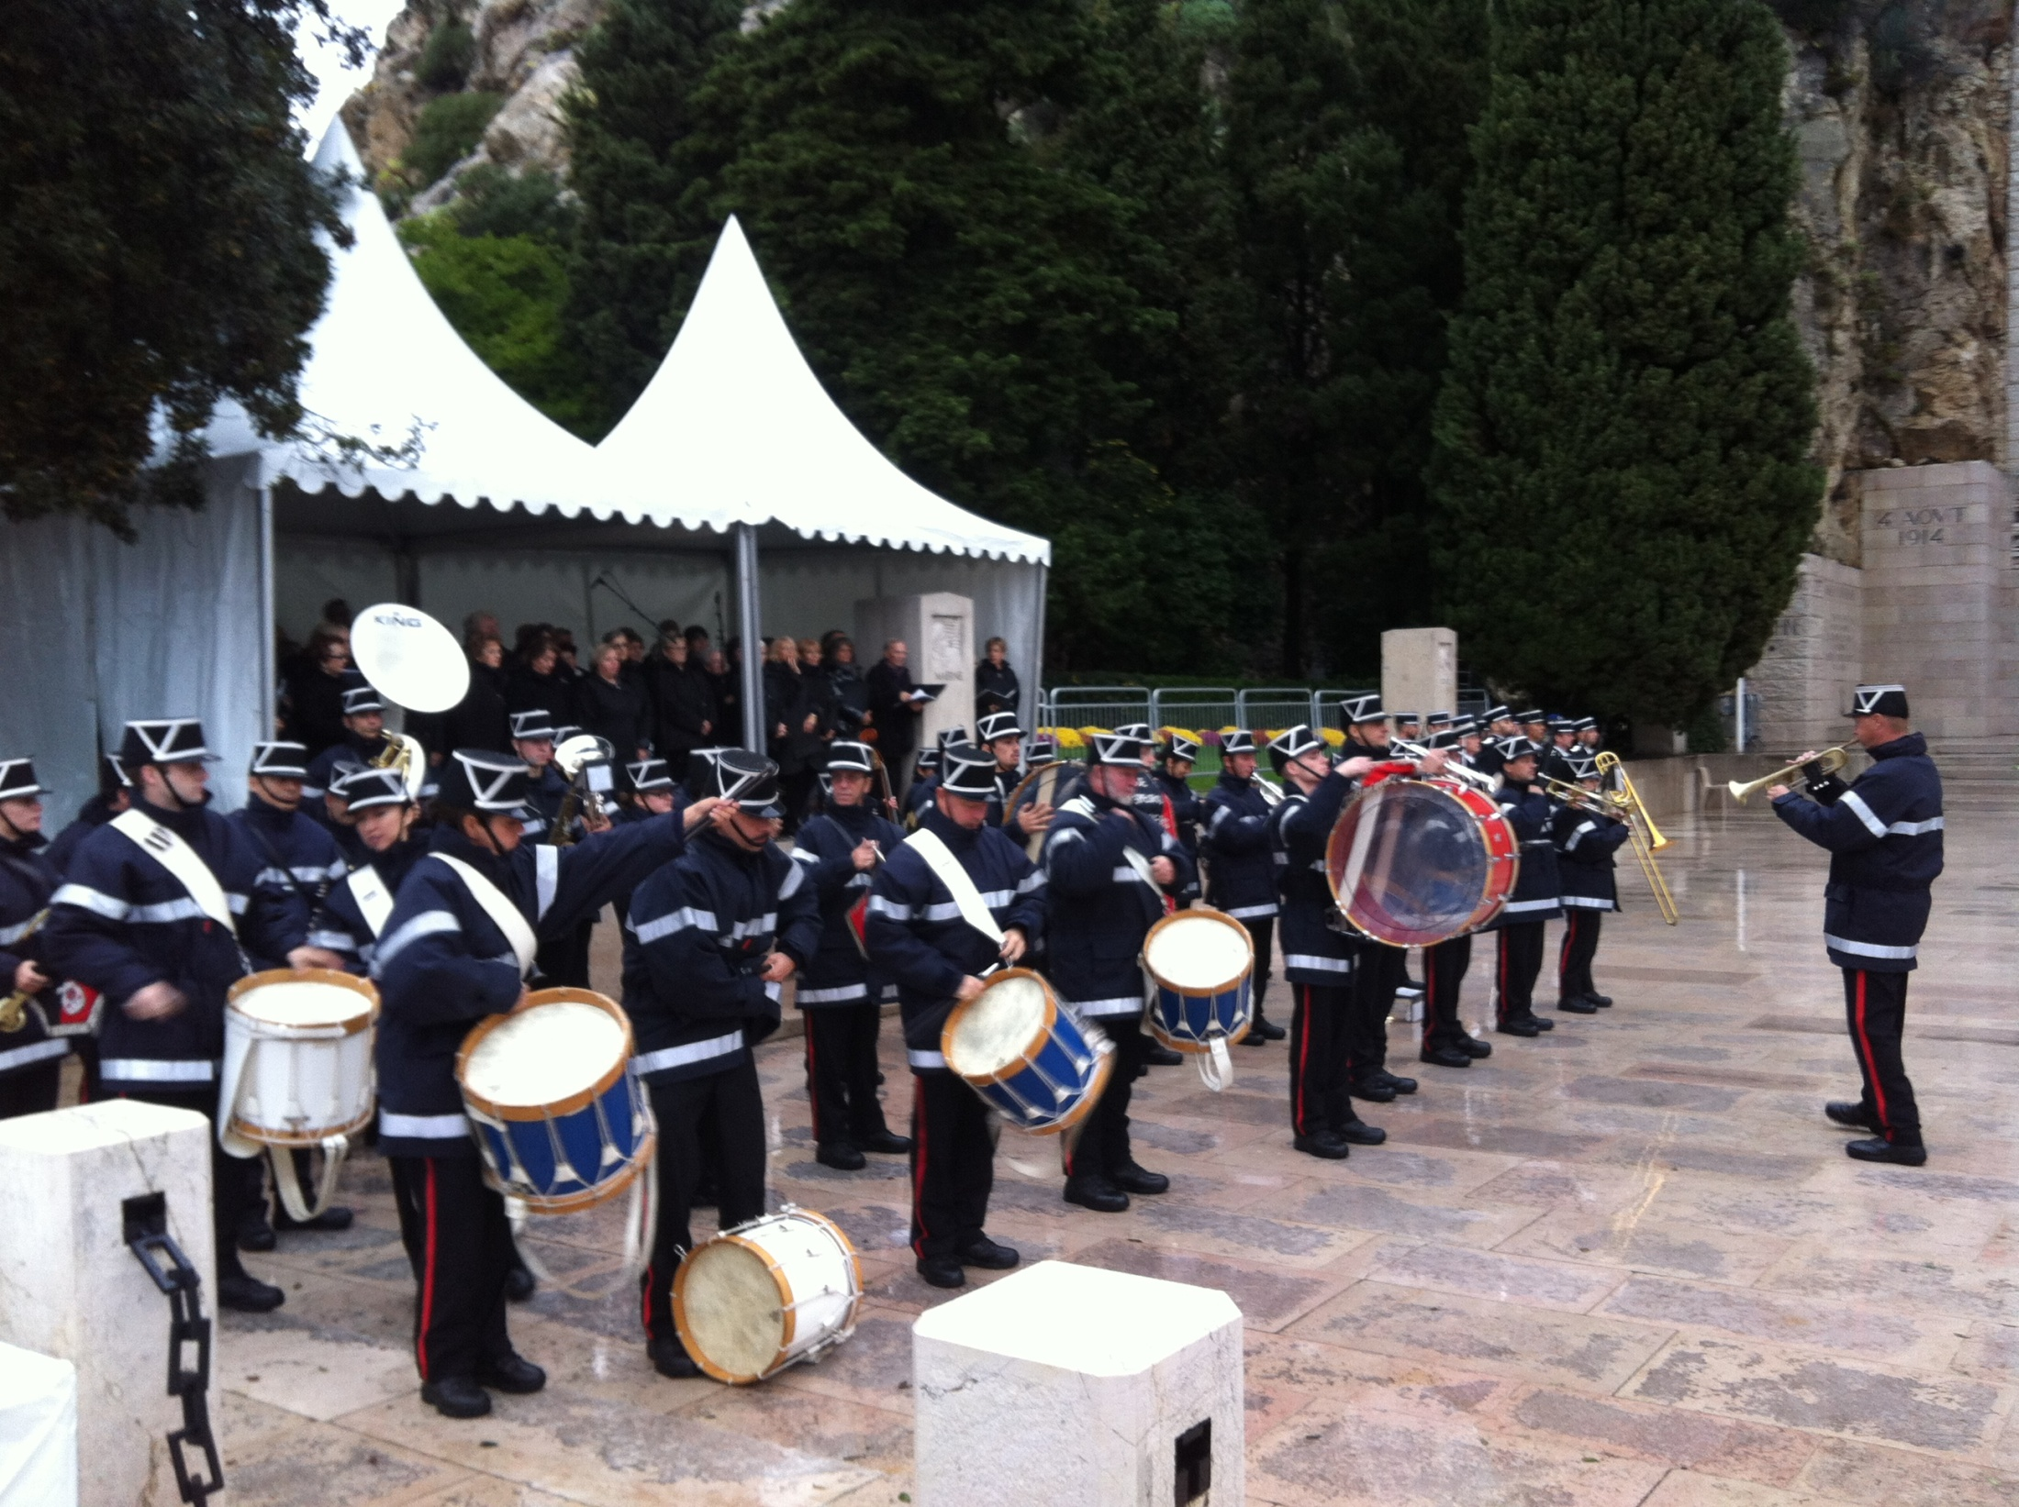
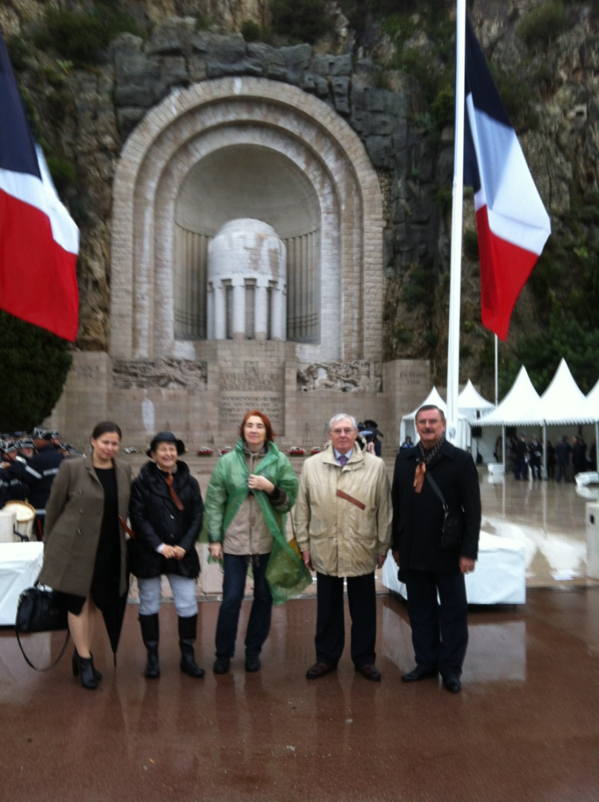
Объединенная делегация петербуржцев и нижегородцев

Slide 4
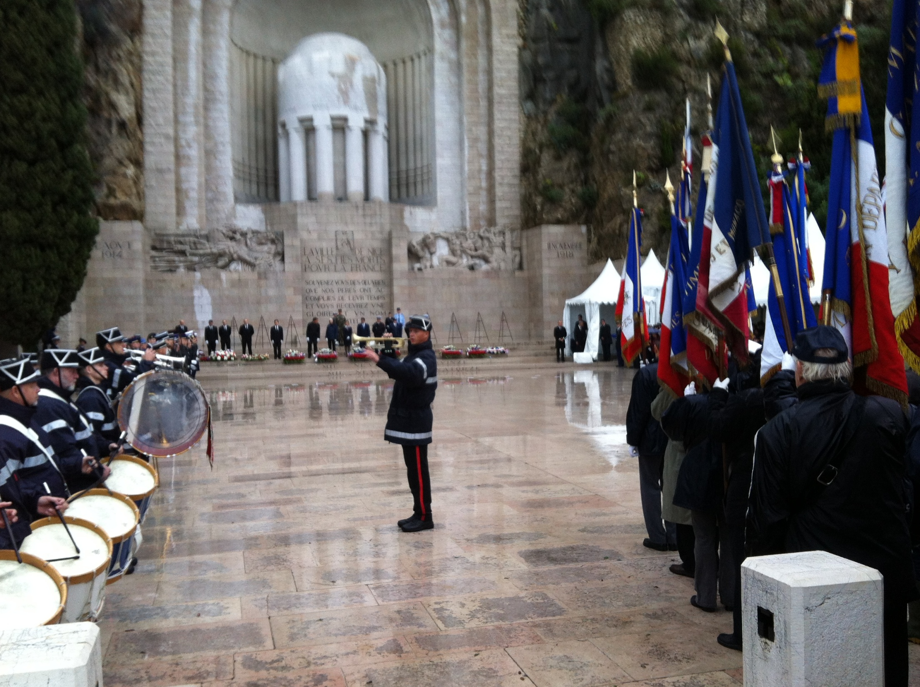
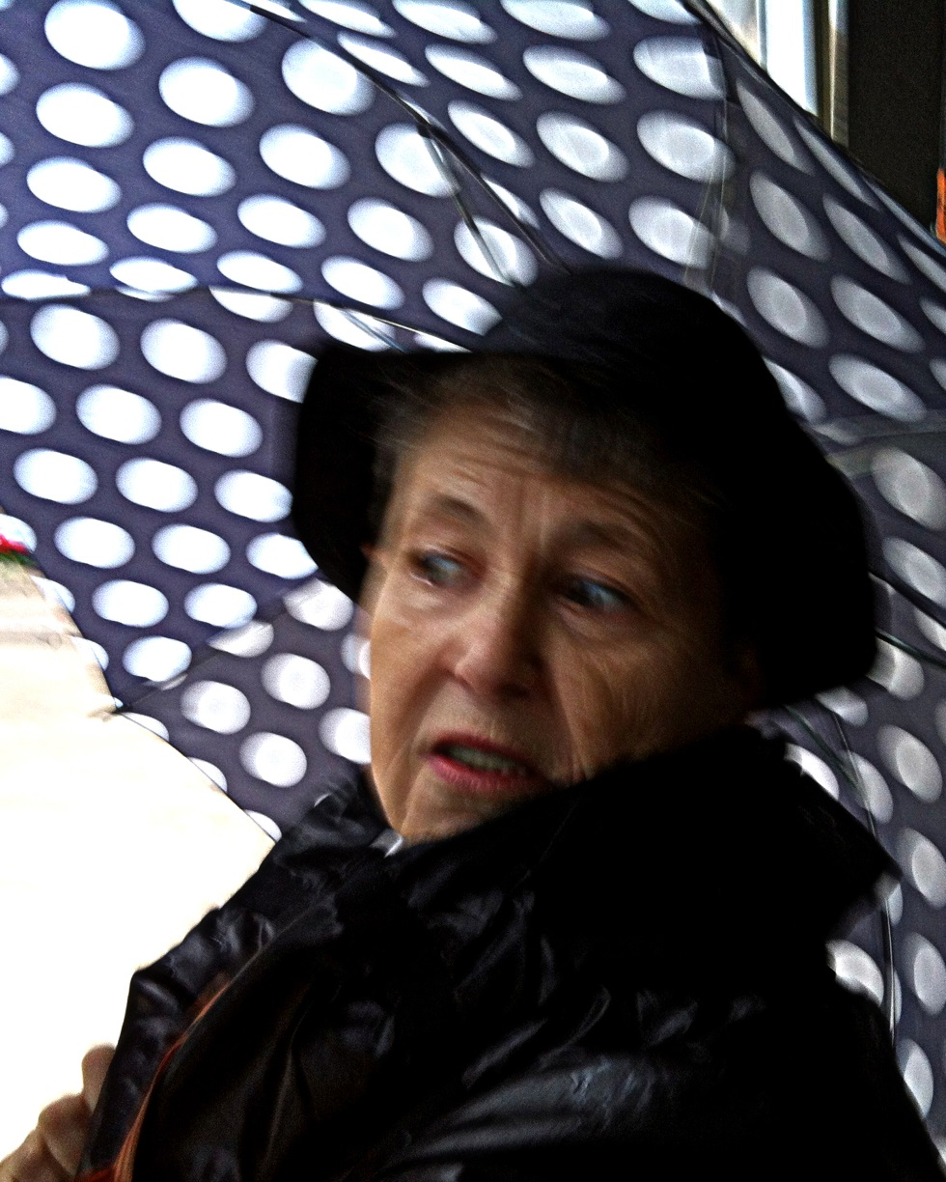
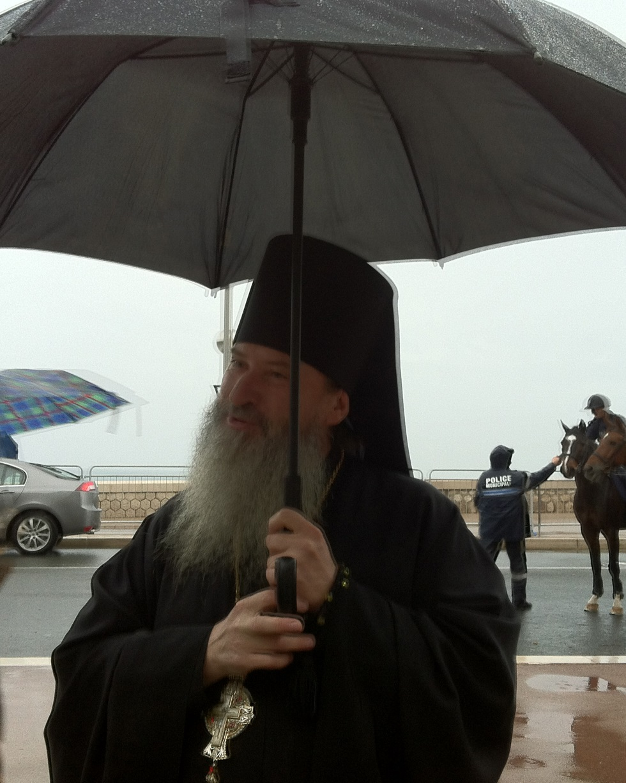
Ницца встретила нас проливным
дождем…
Глава «Русского Дома в Ницце» Элен Метлов
Настоятель православного храма Ниццы

Slide 5
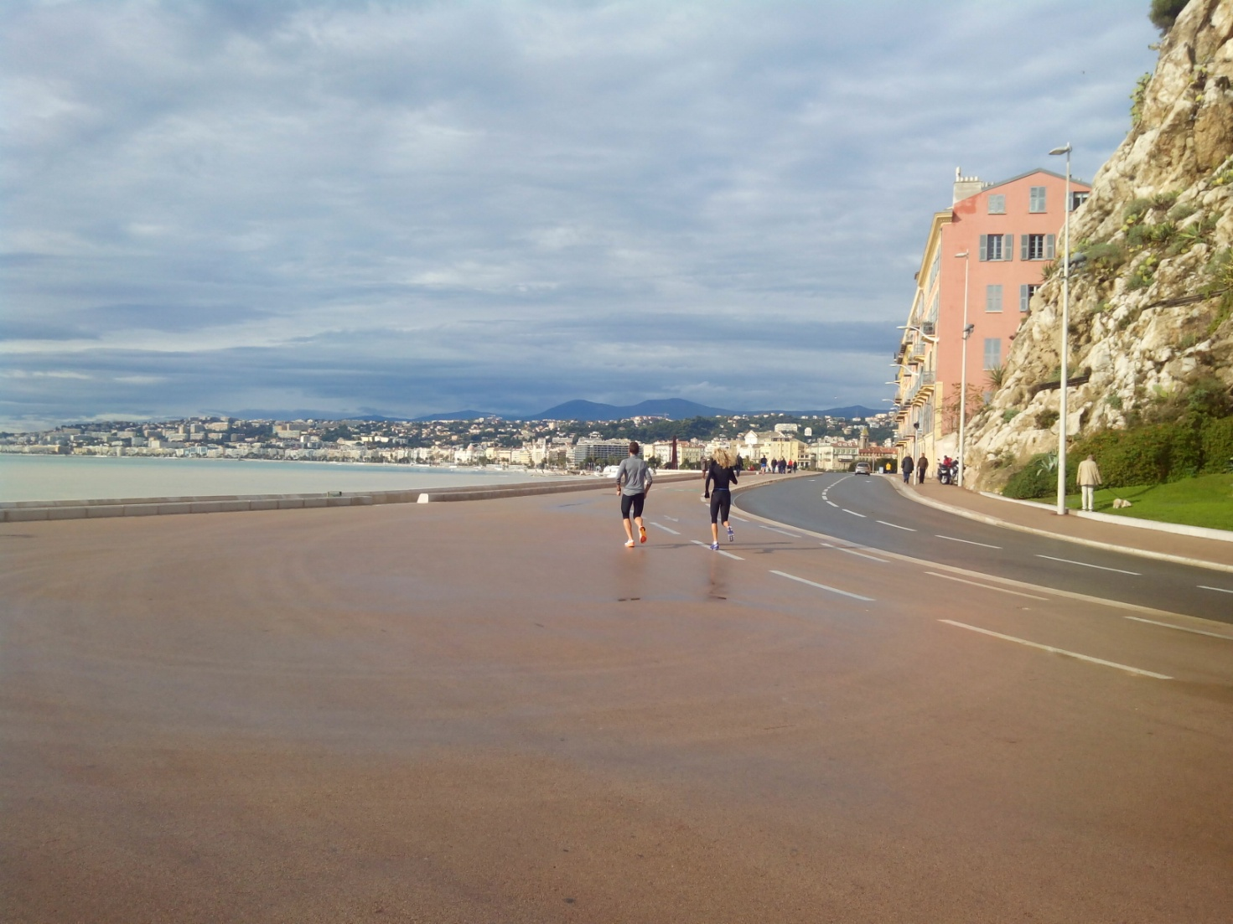
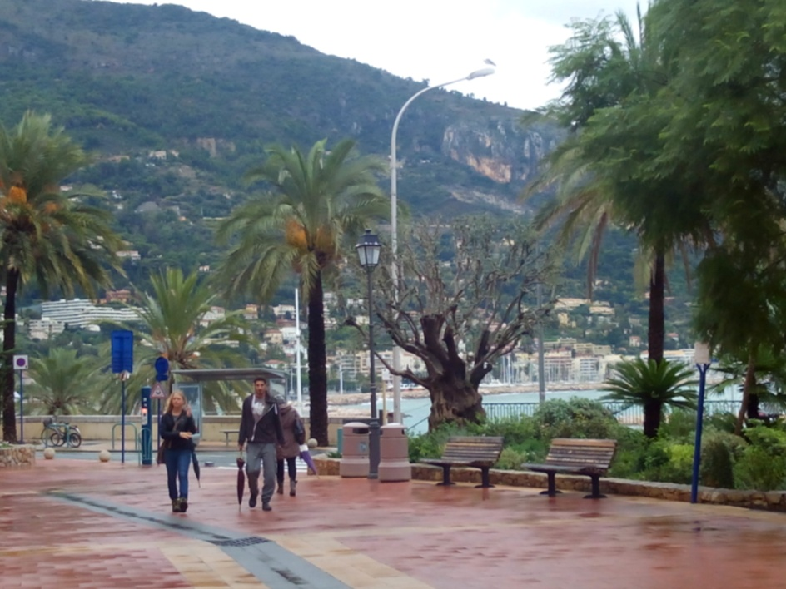
Но иногда радовала и погожими деньками…

Slide 6
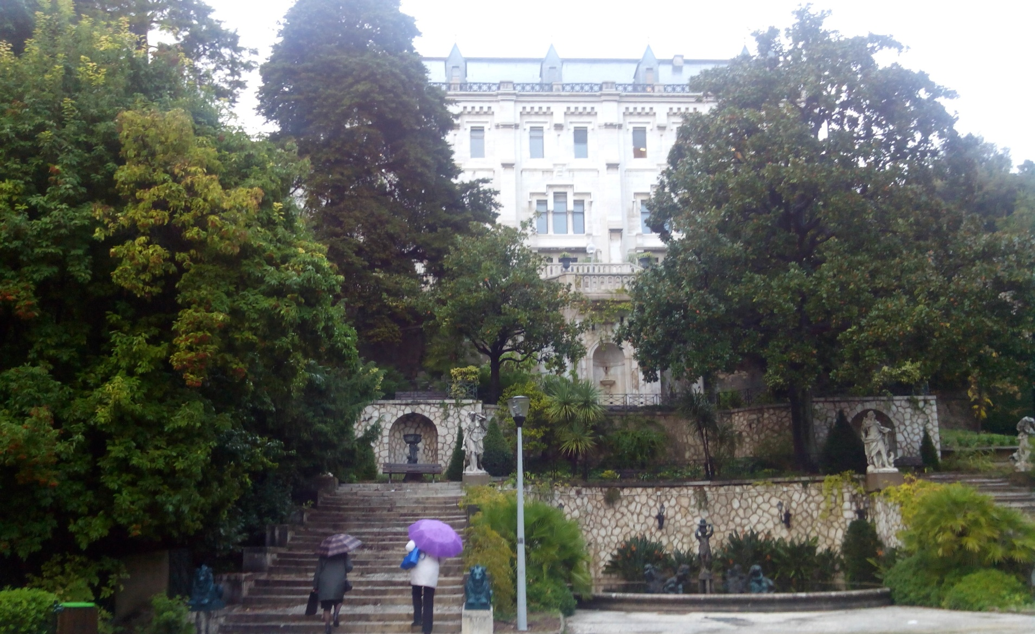
Работа конференции проходила в университете София Антиполис, расположившемся в бывшем особняке Дервиза

Slide 7
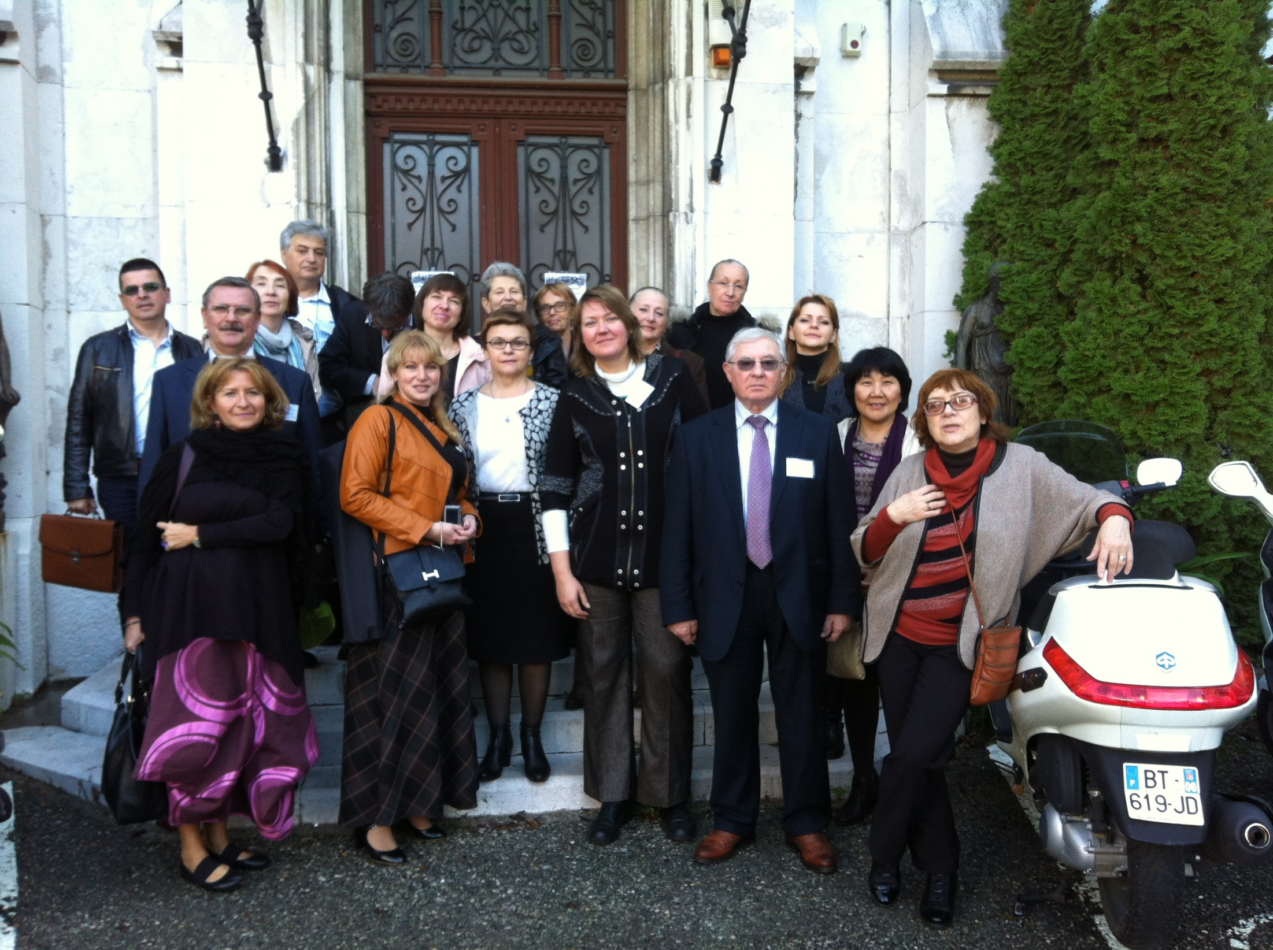
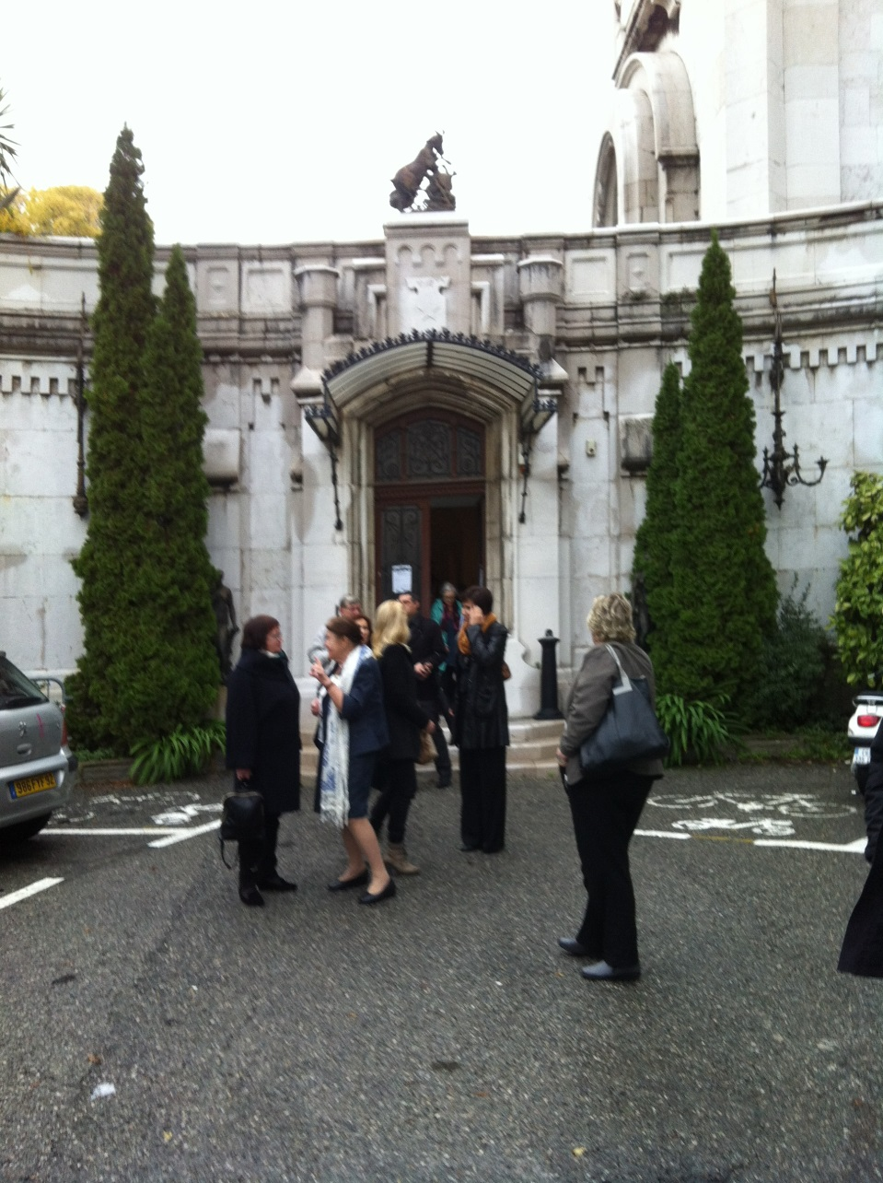
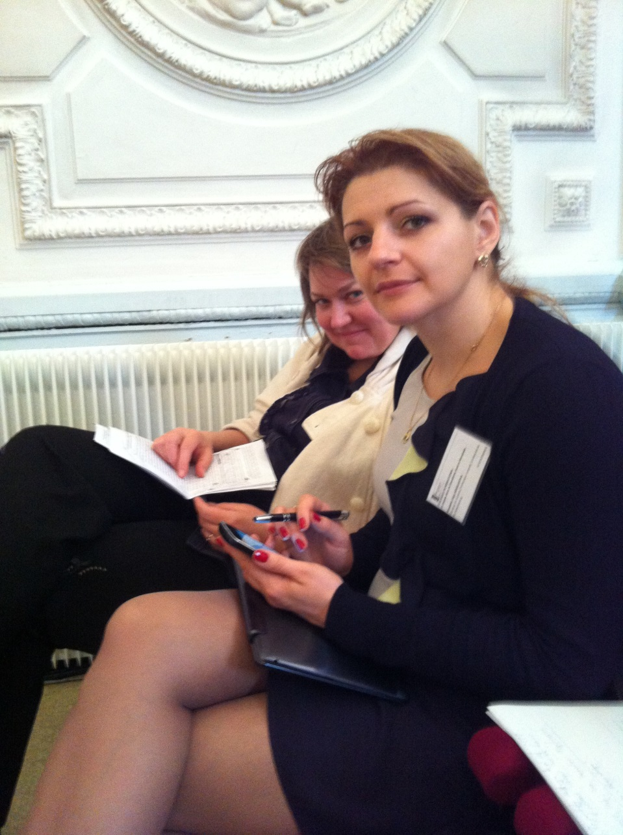

Slide 8
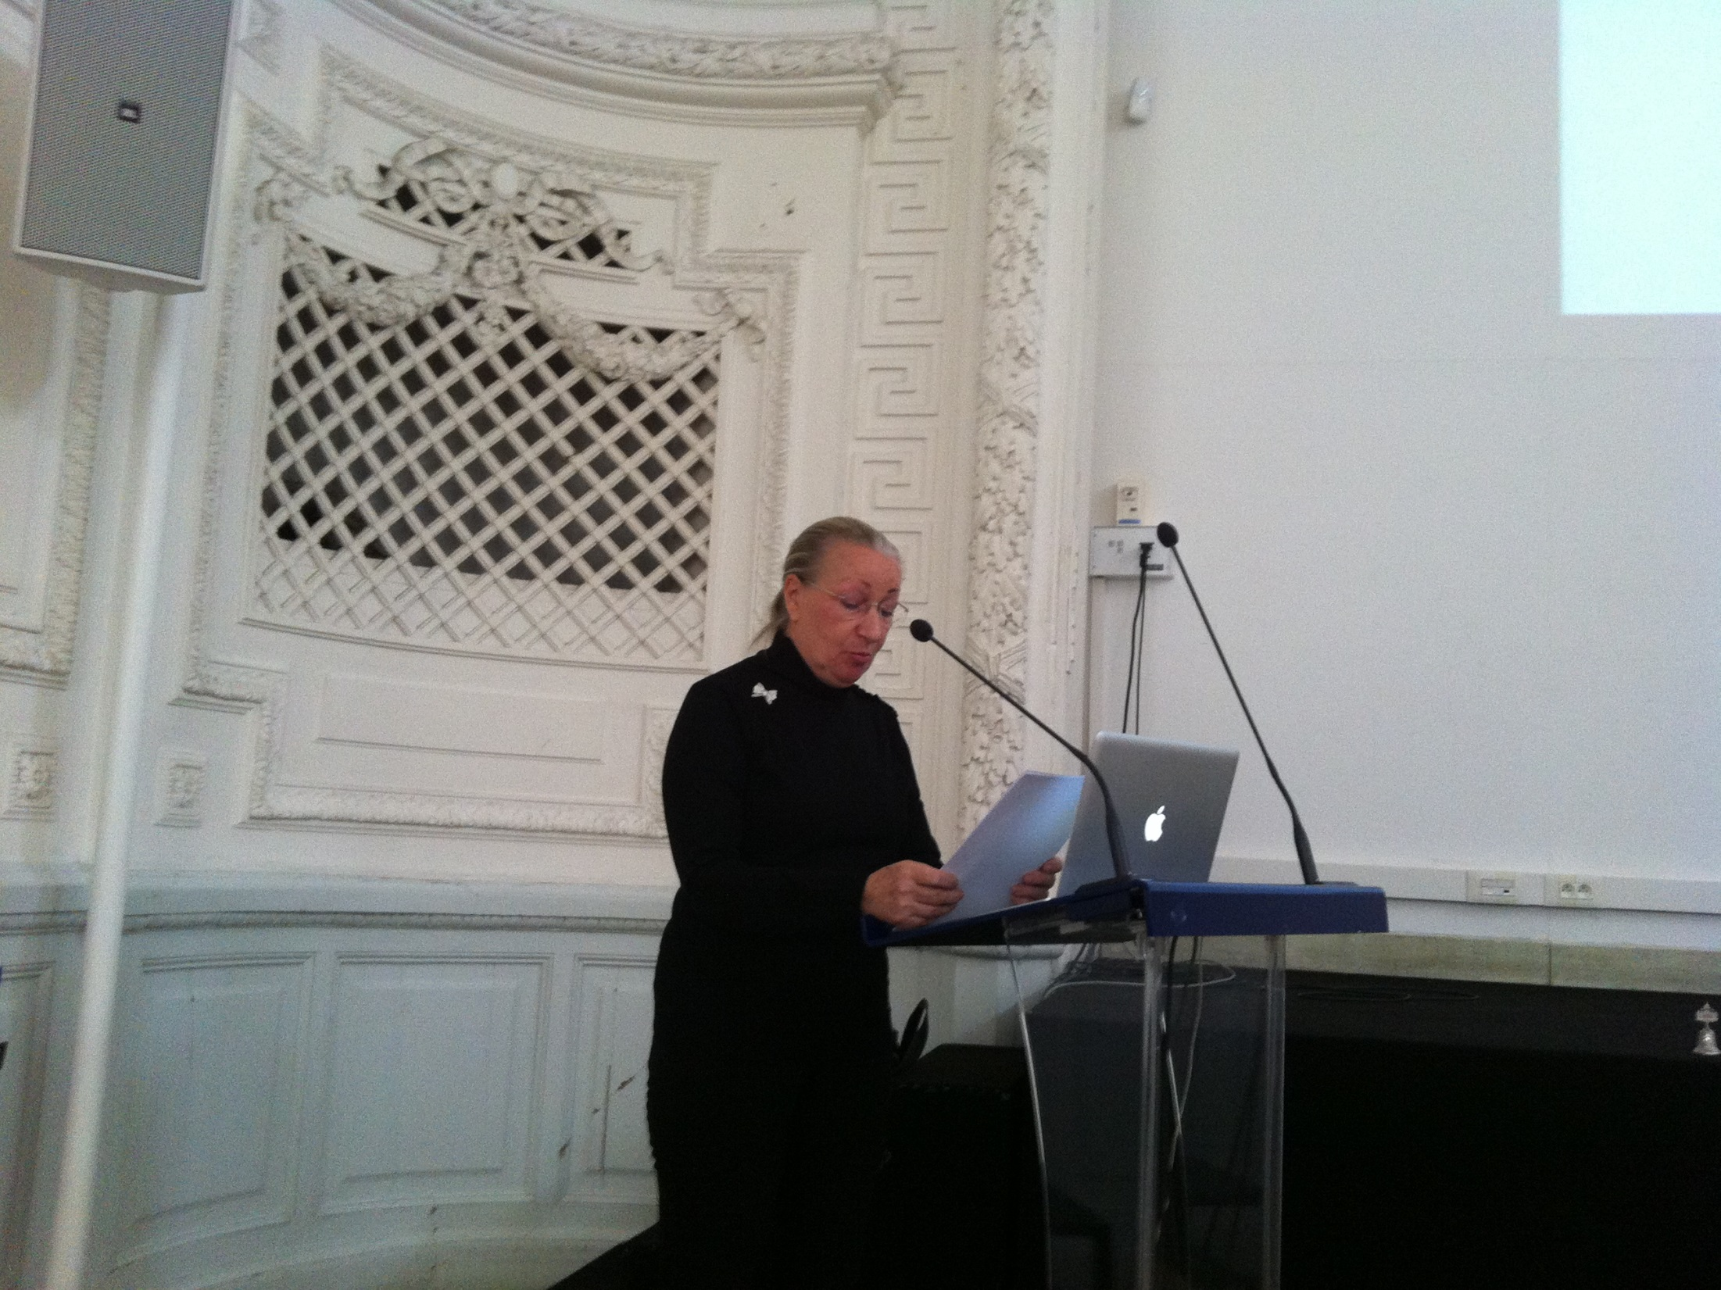

Slide 9
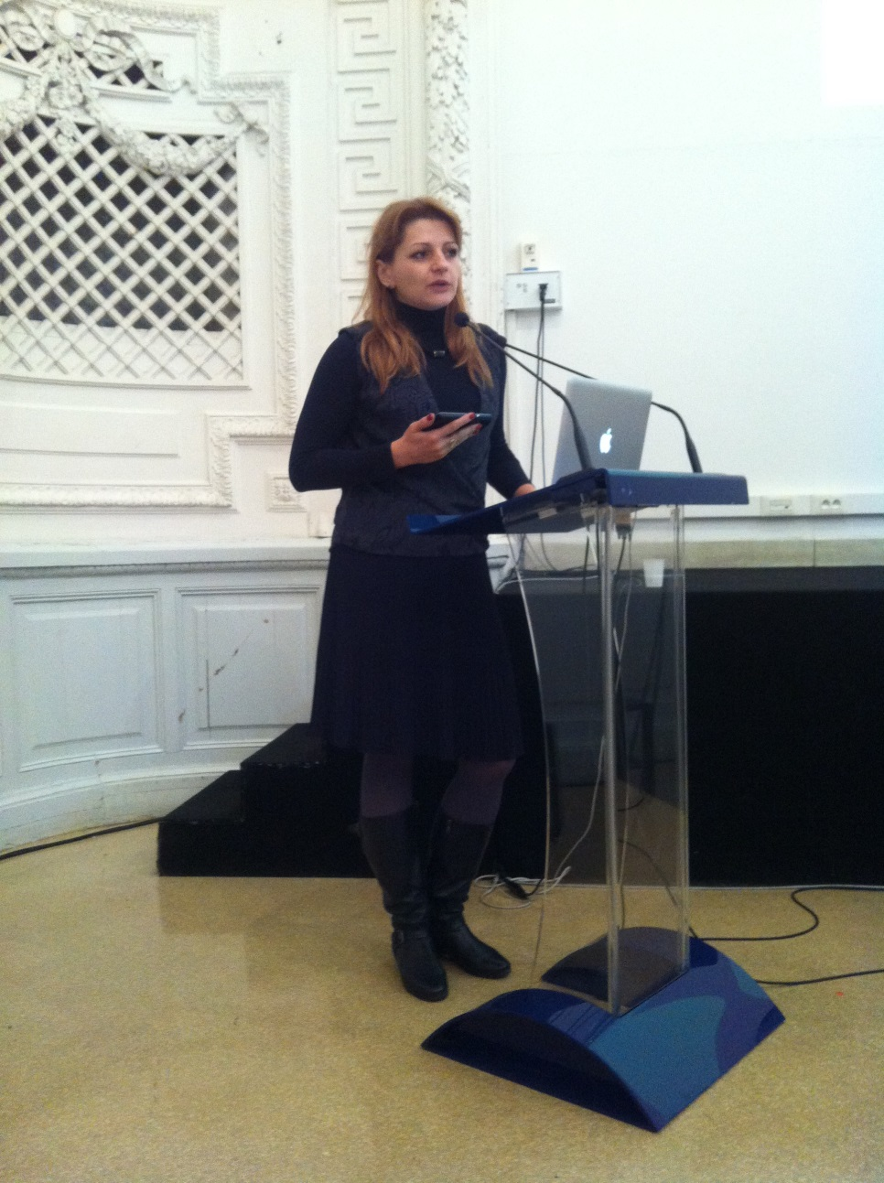
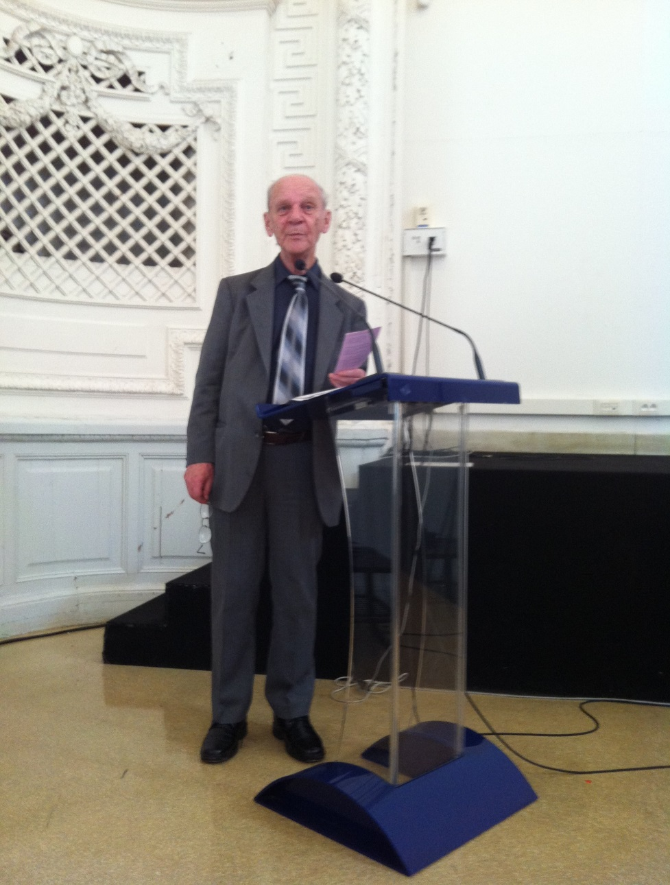
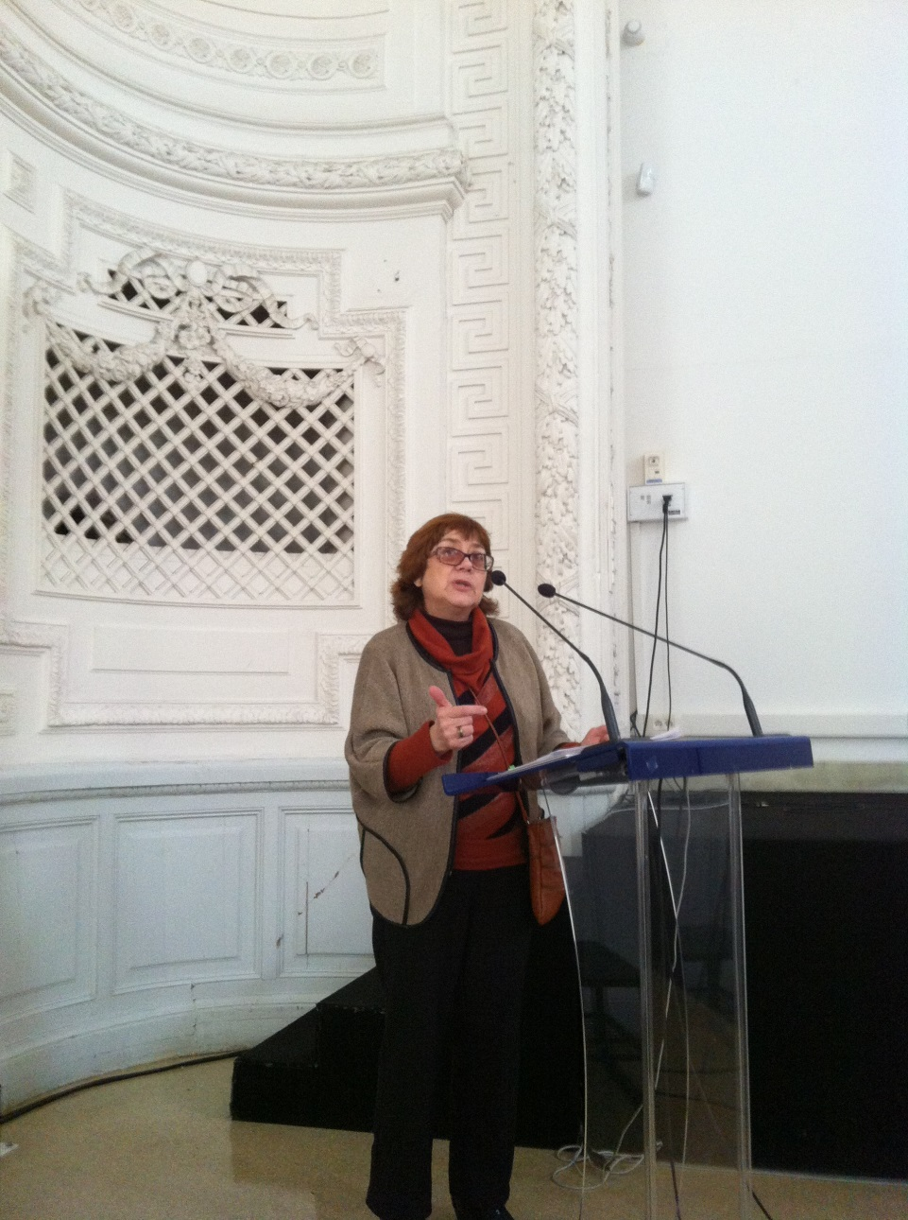
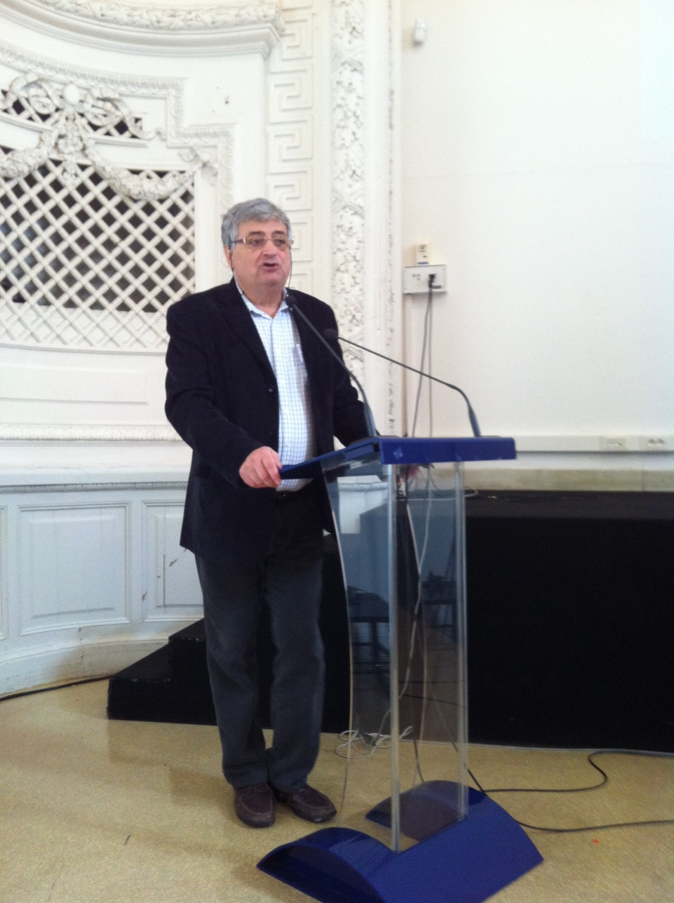
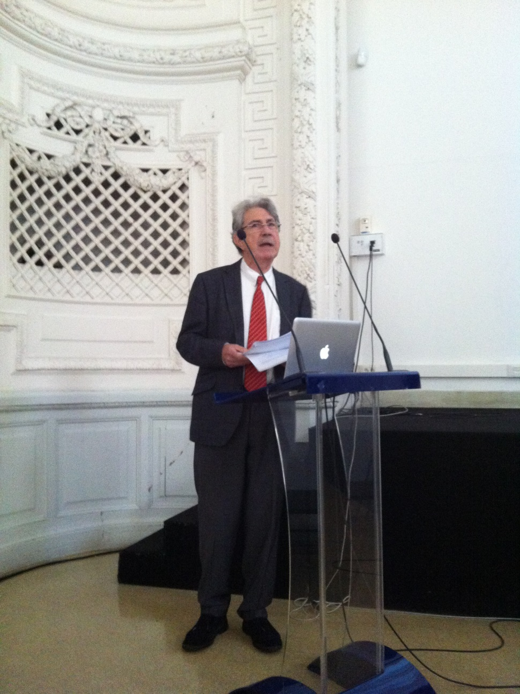
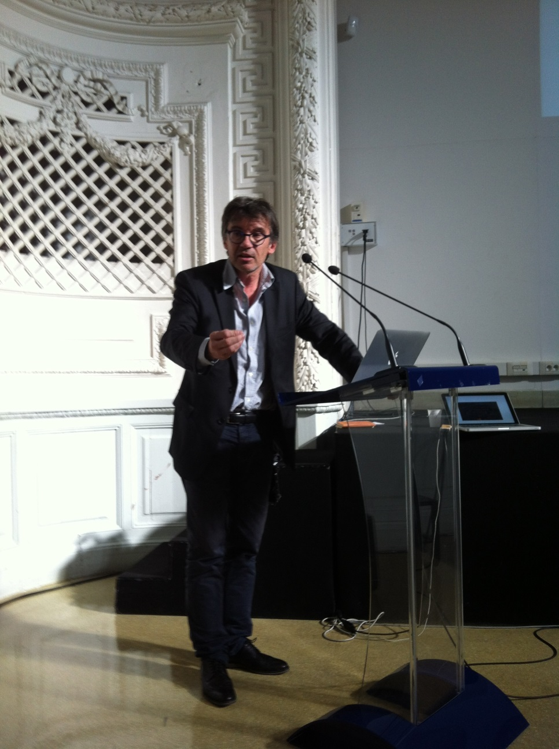

Slide 10
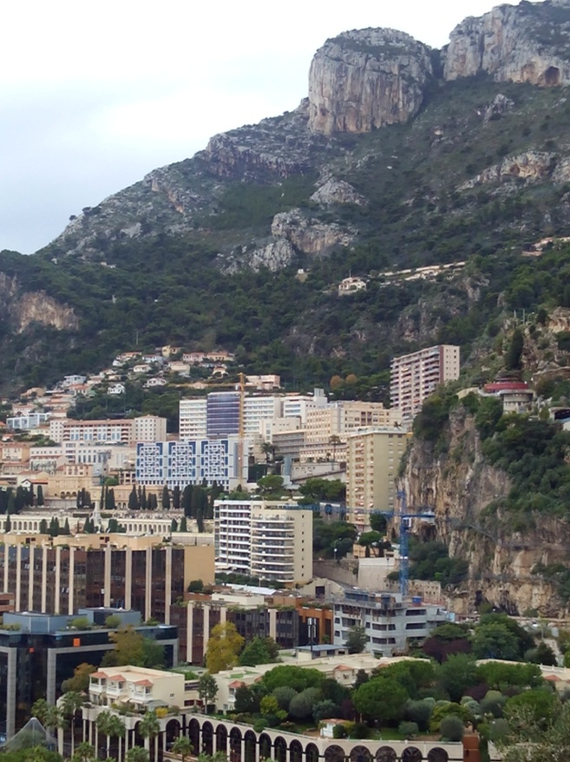
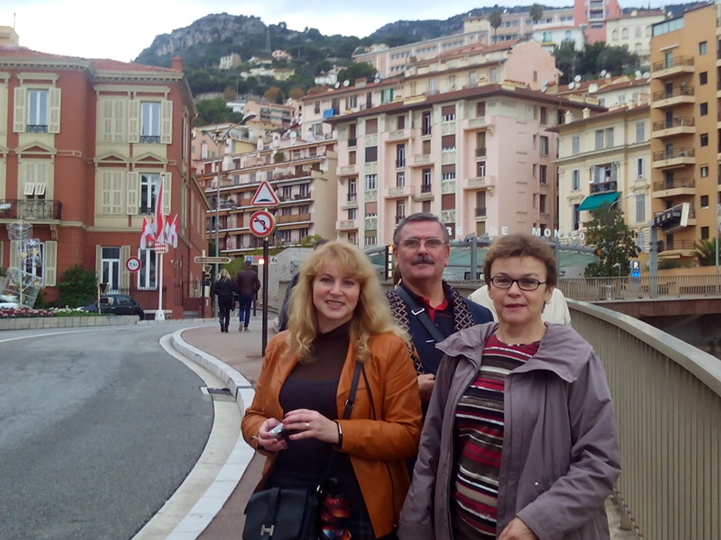
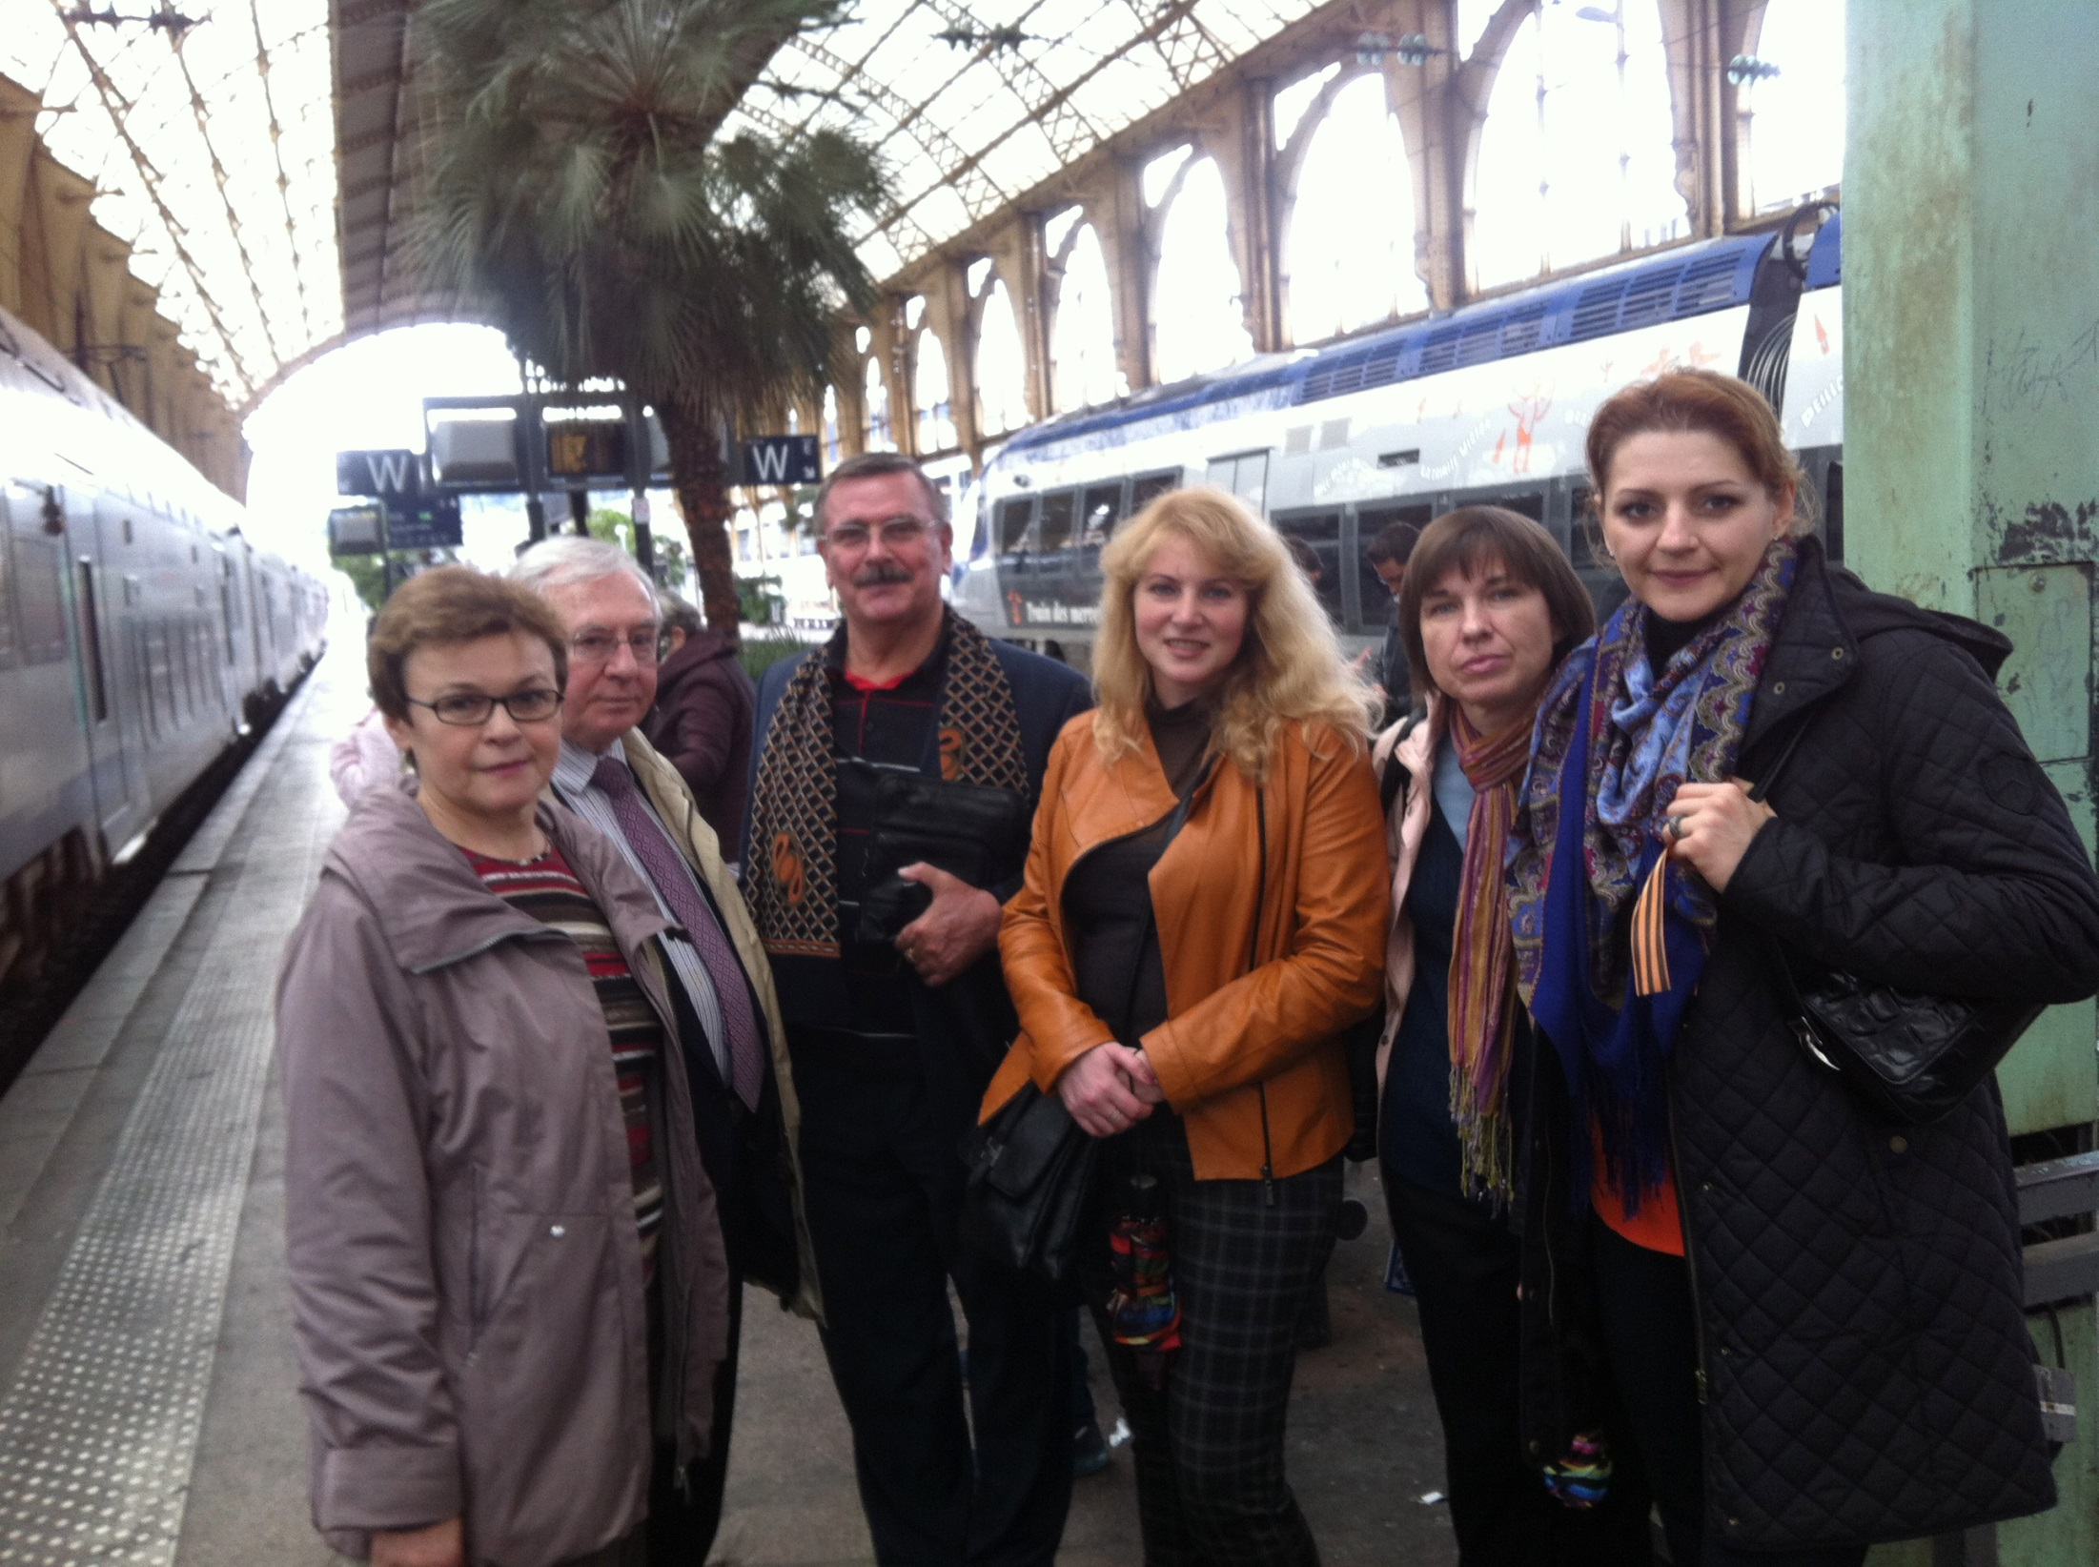
В перерывах между заседаниями мы успели побывать в княжестве Монако

Slide 11
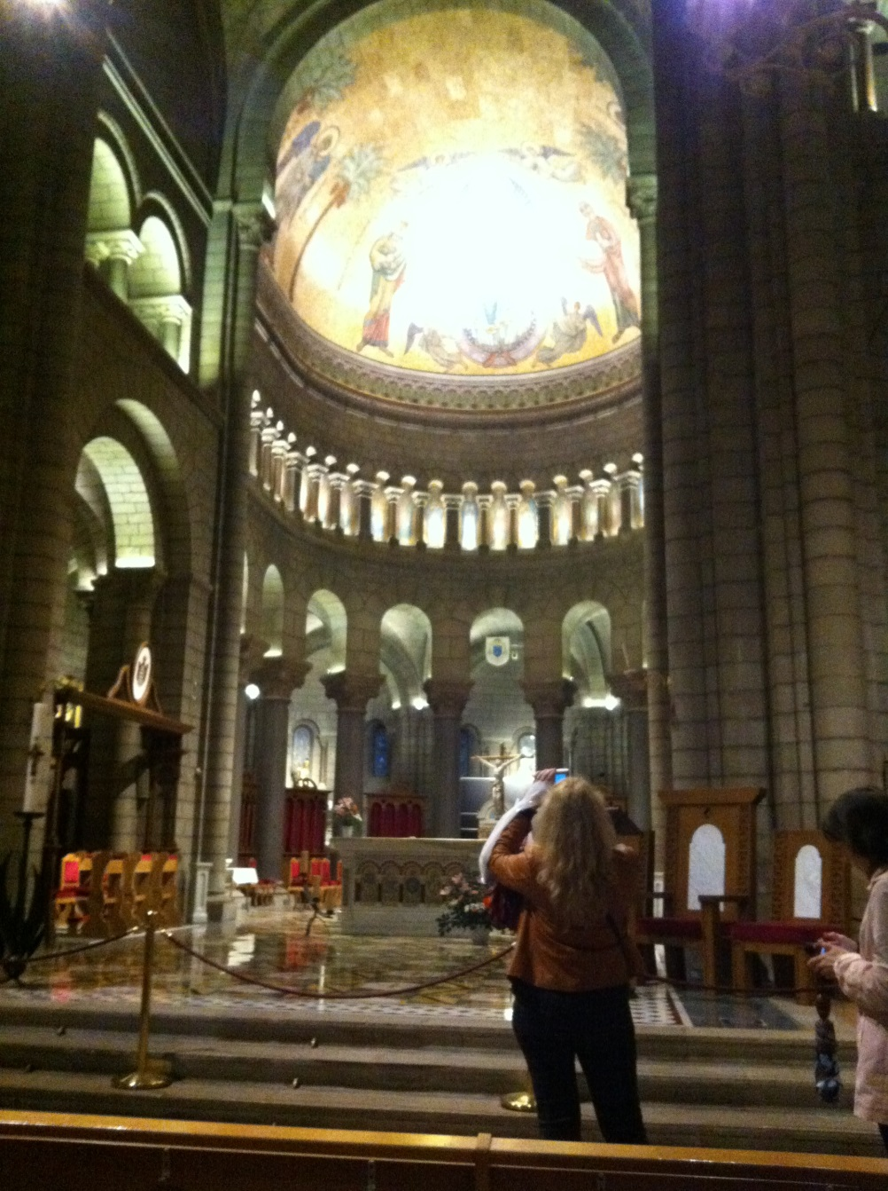
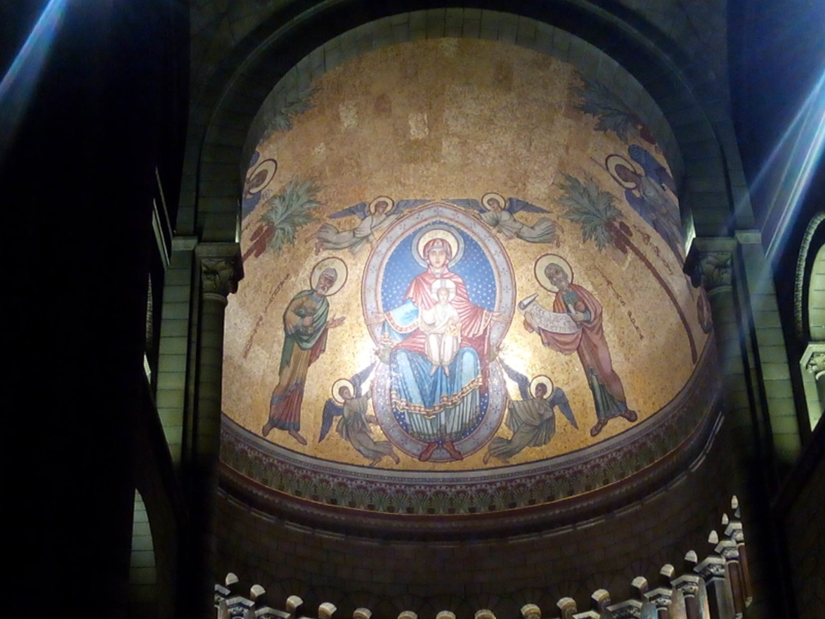
Полюбовались чудным католическим храмом
с совершенно
Византийской мозаикой

Slide 12
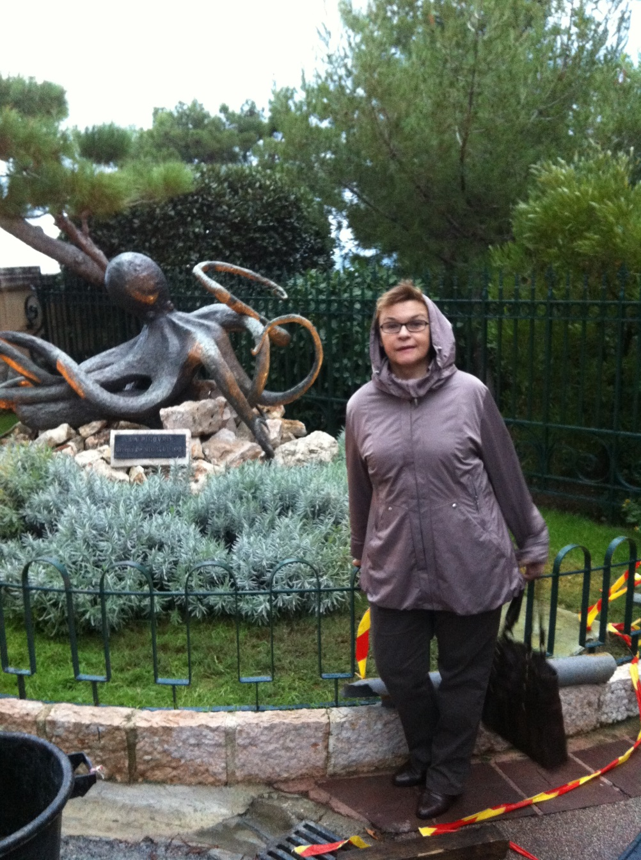
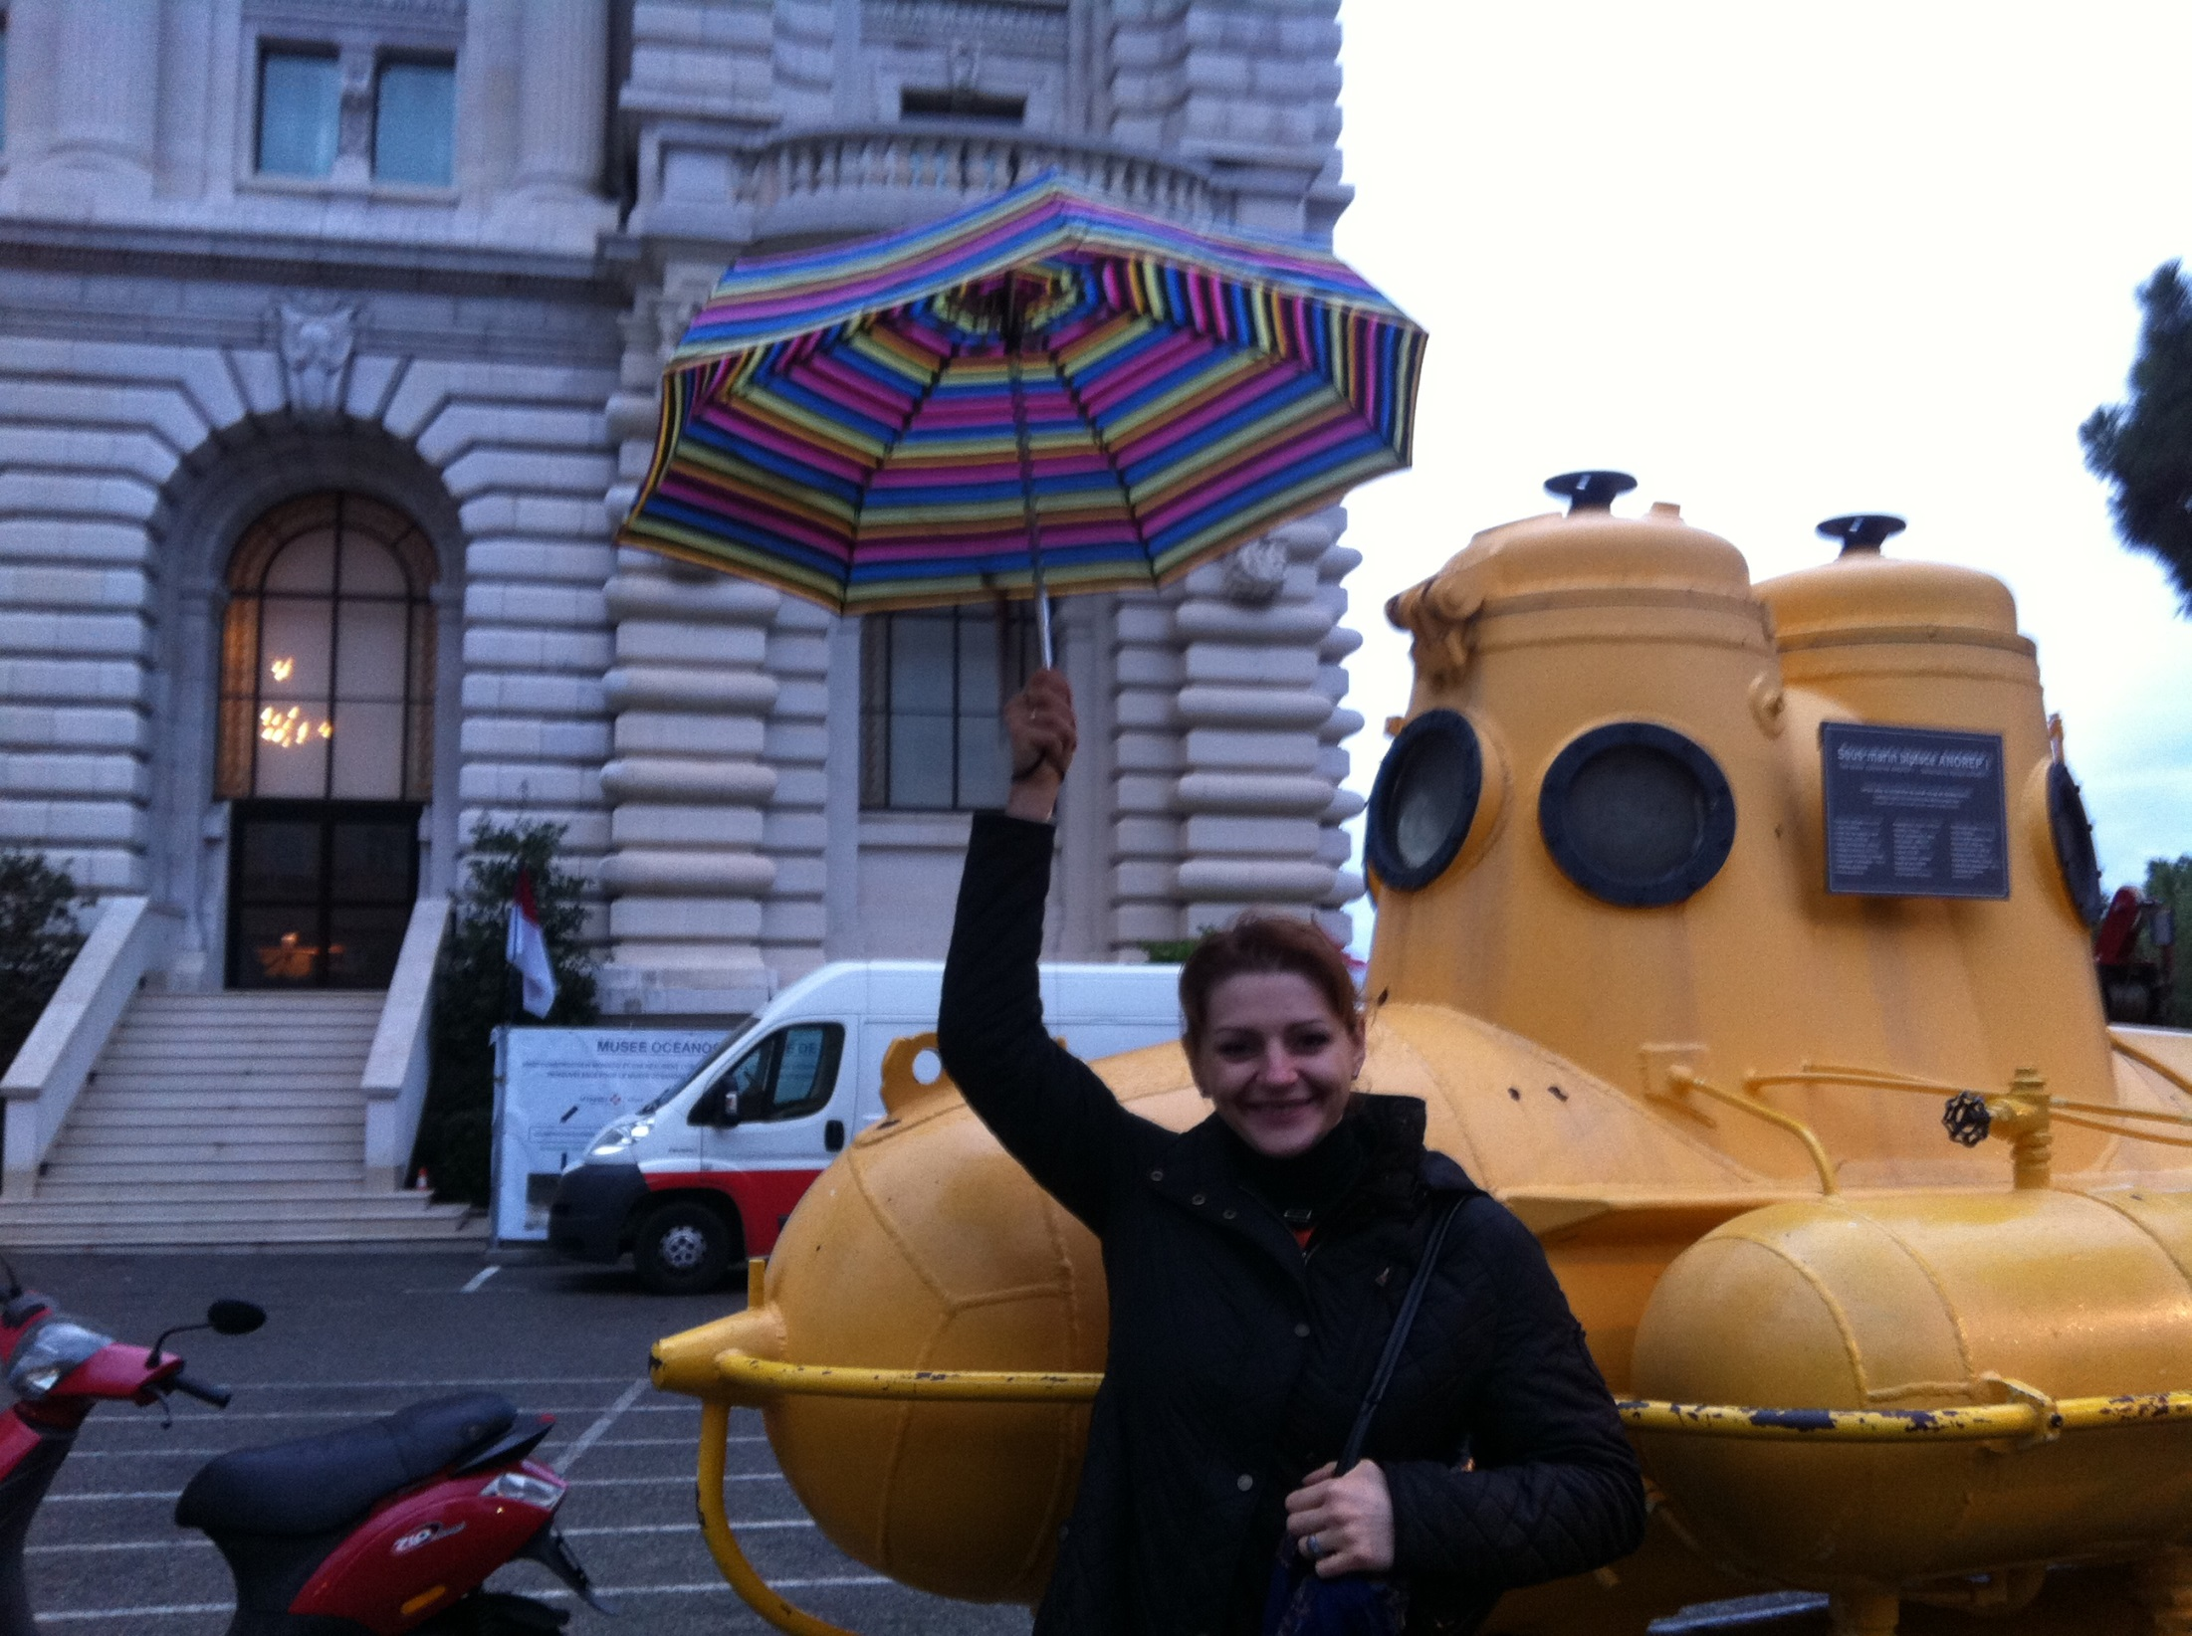
Музеем исследователя океана Жака Ива Кусто

Slide 13
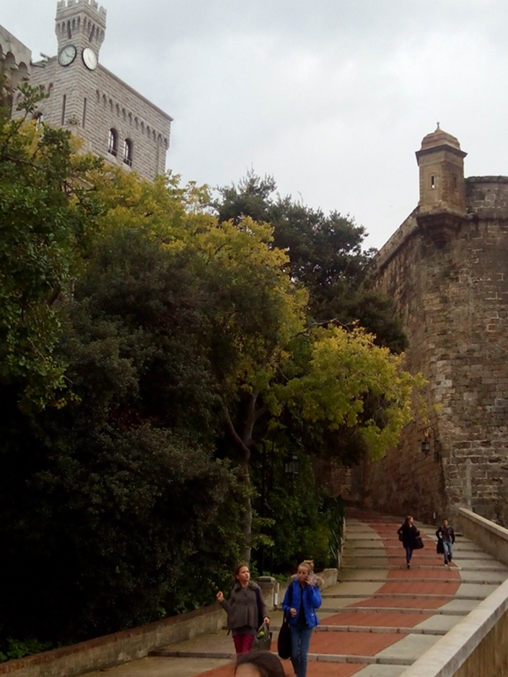
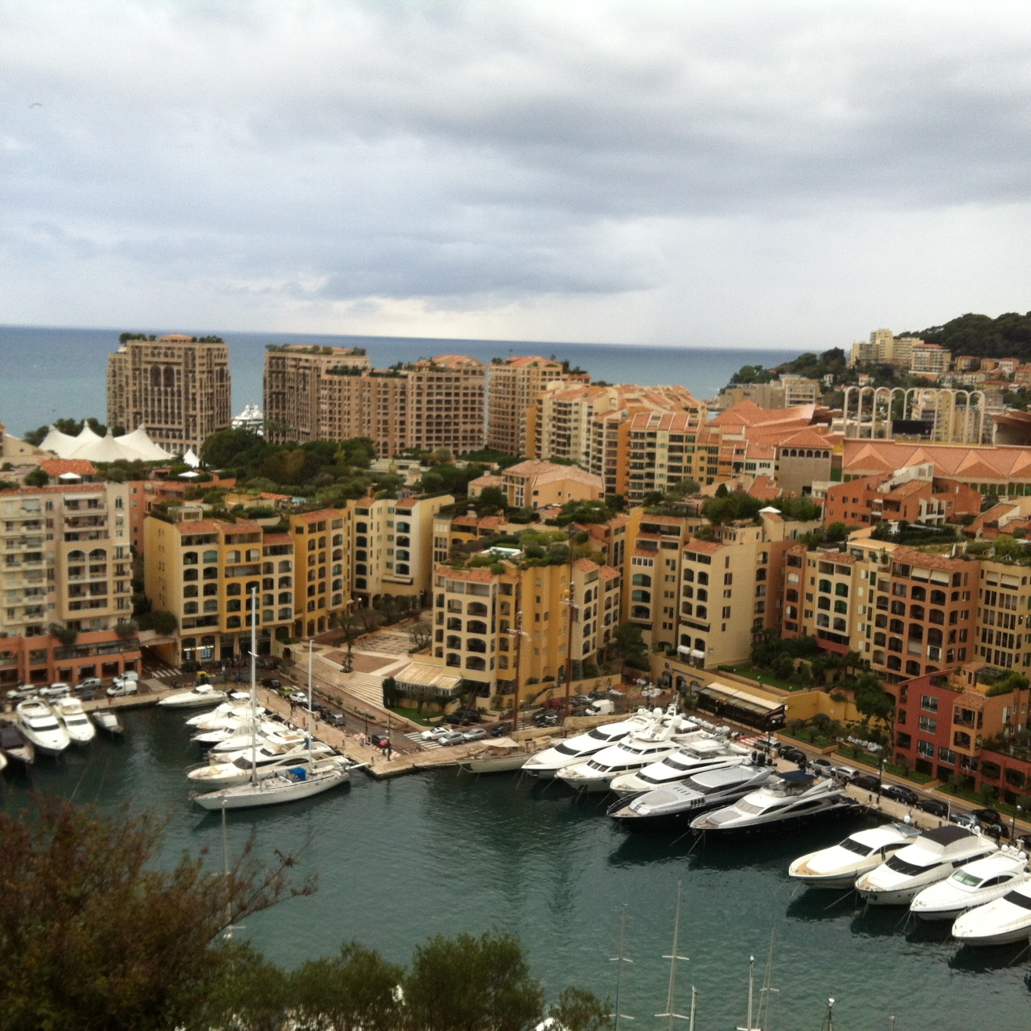
Средневековой архитектурой
И захватывающими морскими видами

Slide 14
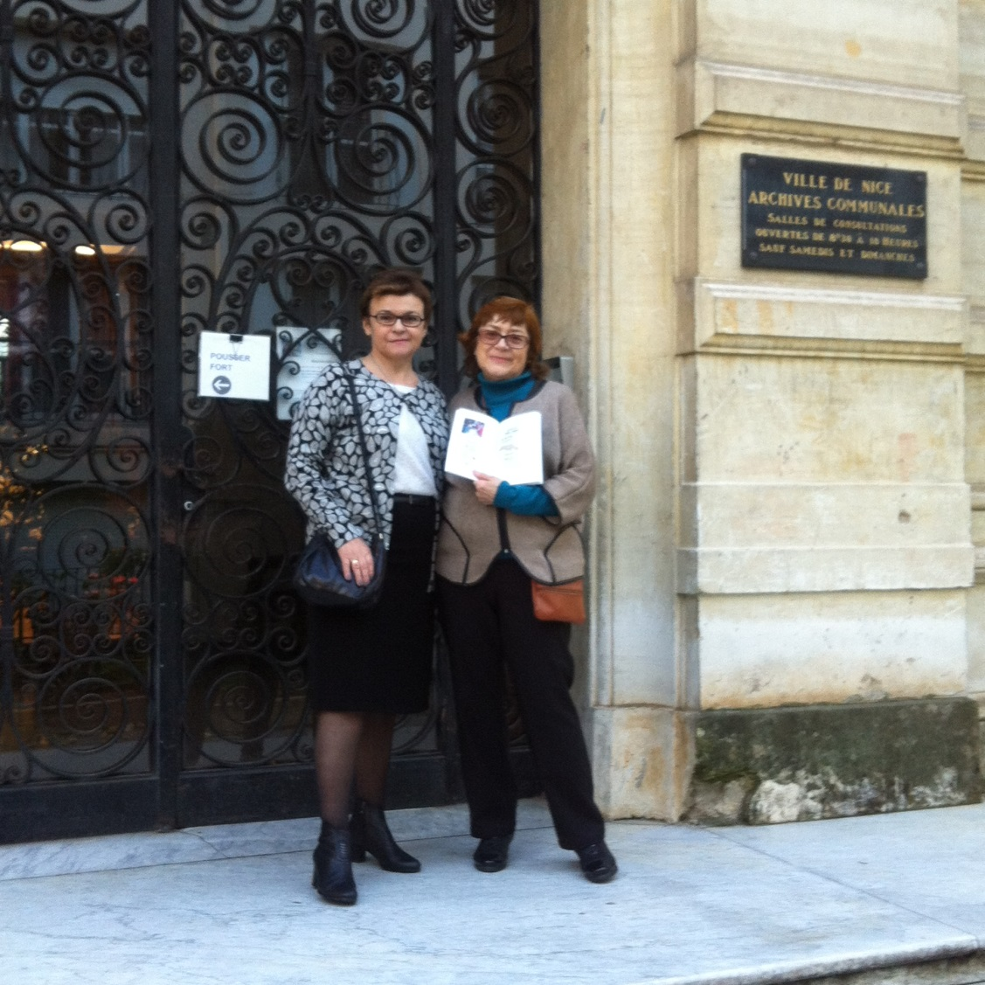
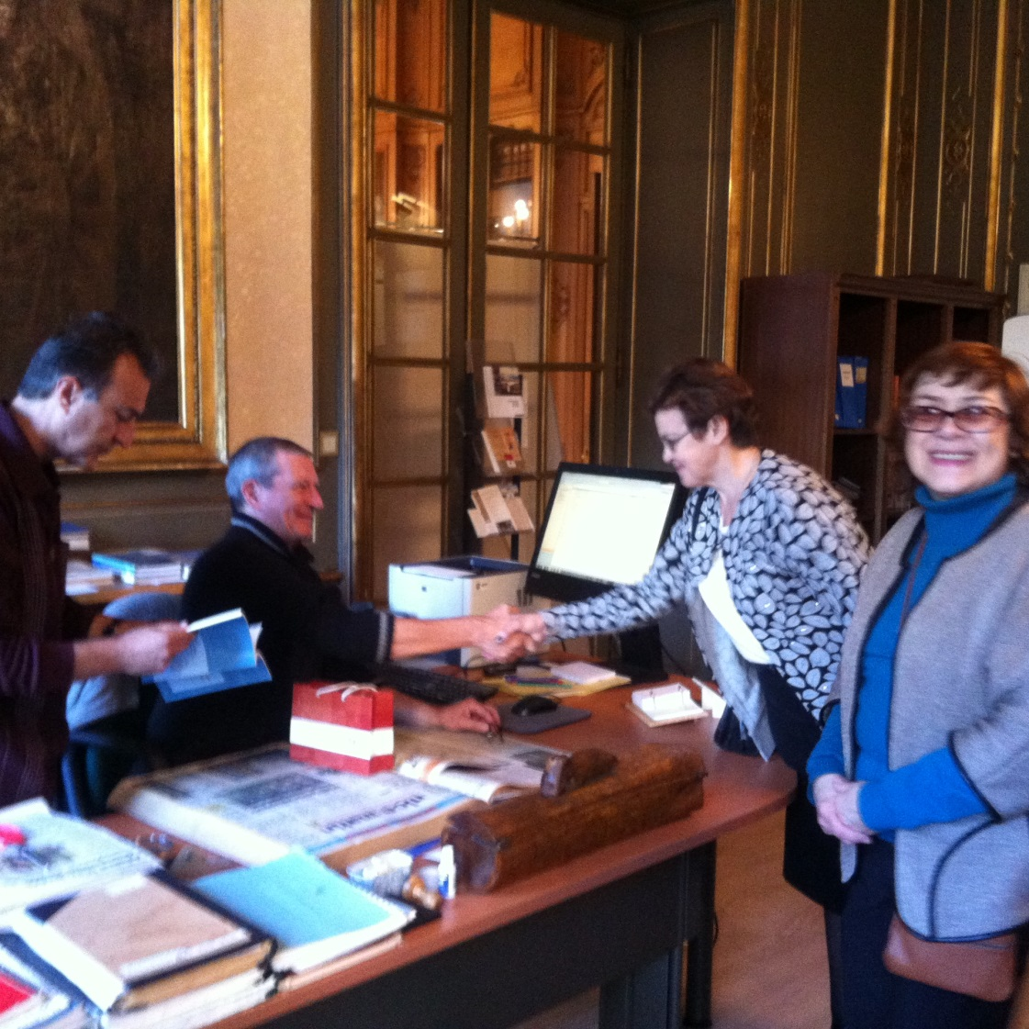
В Ницце нанесли визит в архив

Slide 15
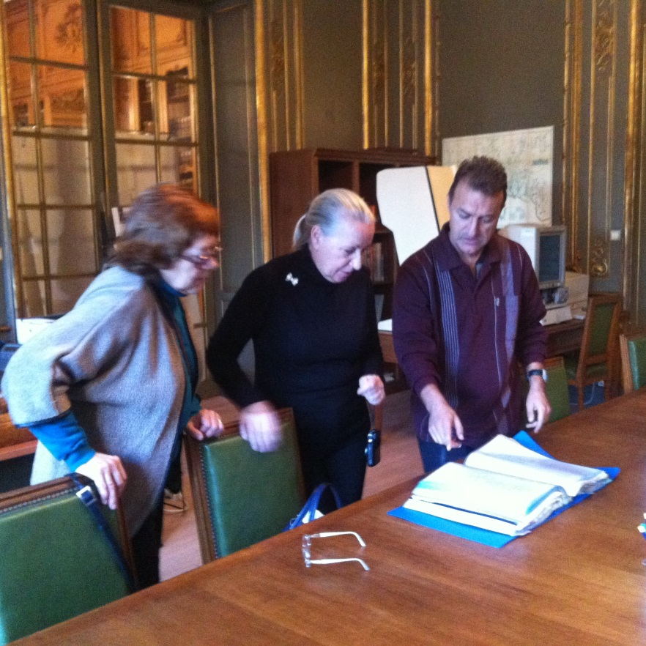
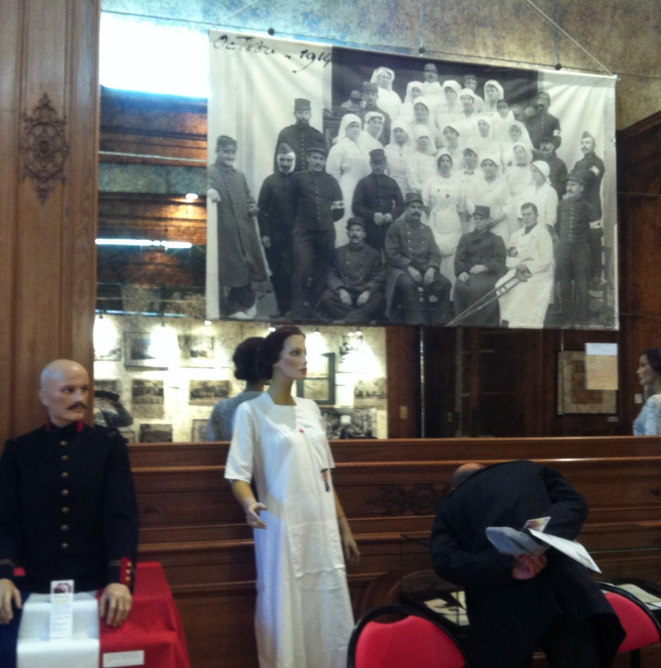
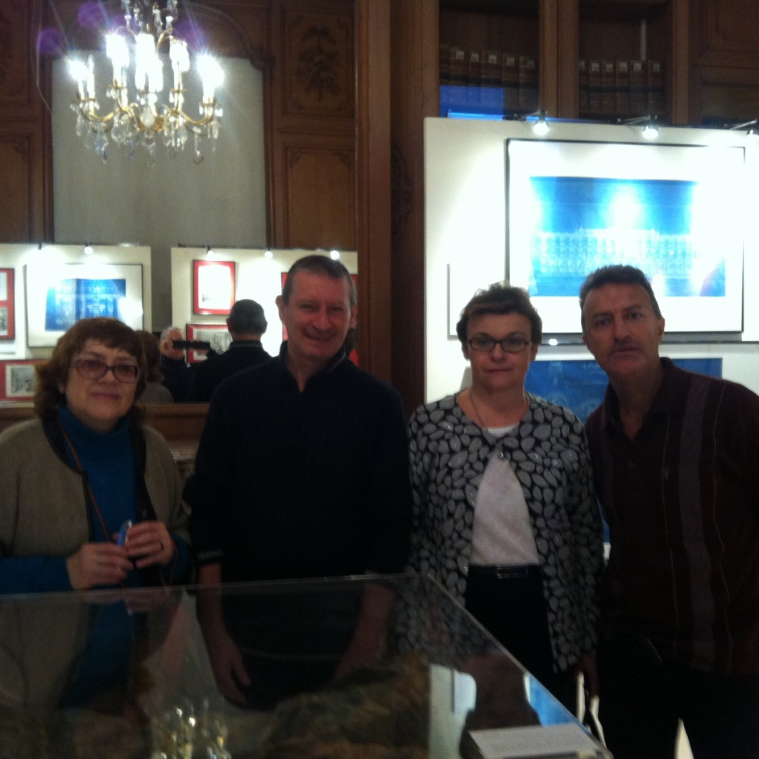

Slide 16
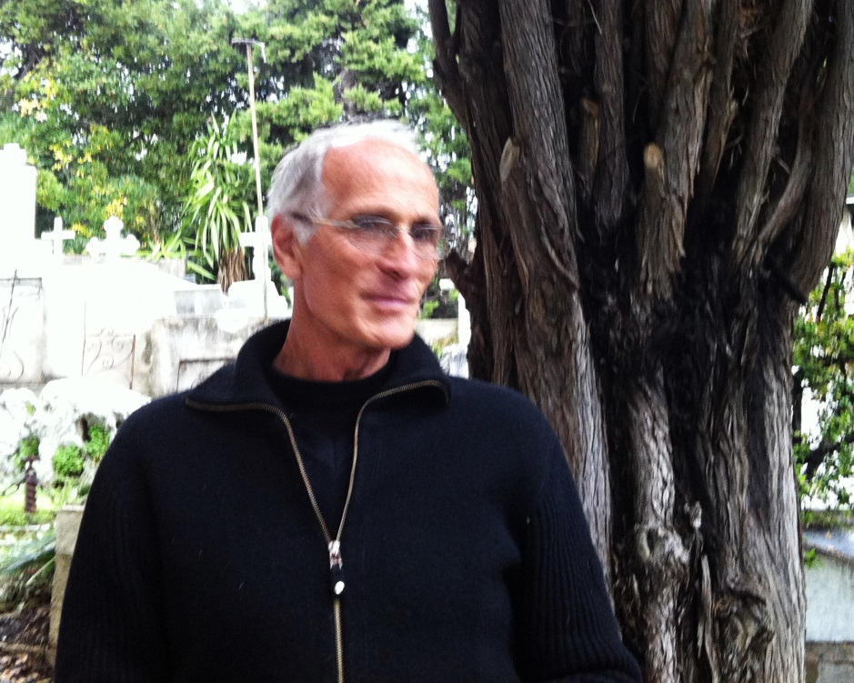
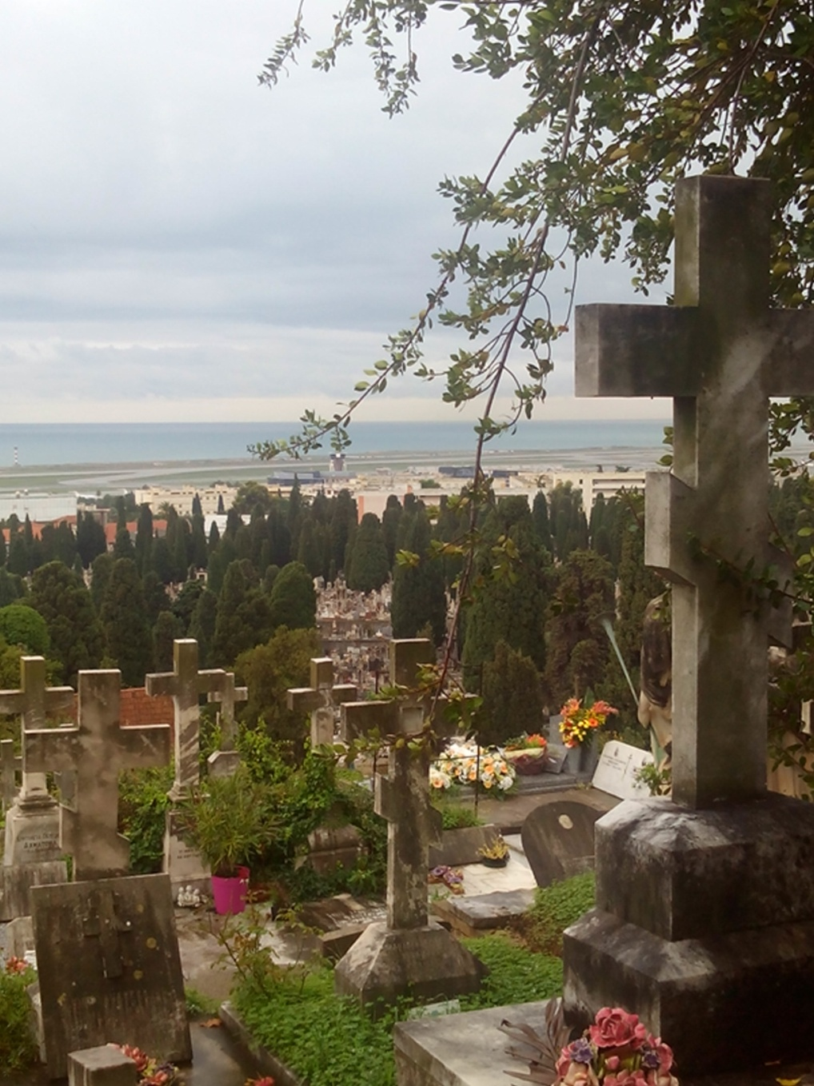
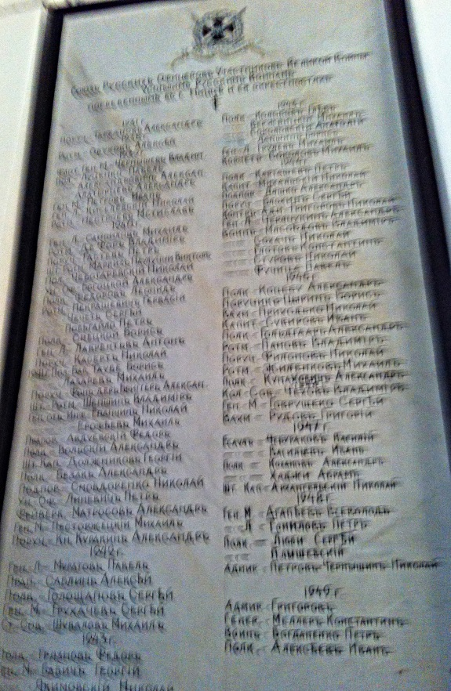
И на русское кладбище, которое нам показывал князь Сергей Львович Оболенский

Slide 17
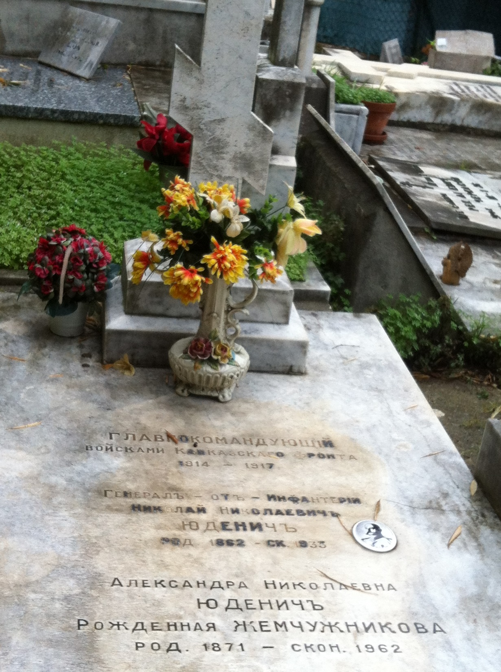
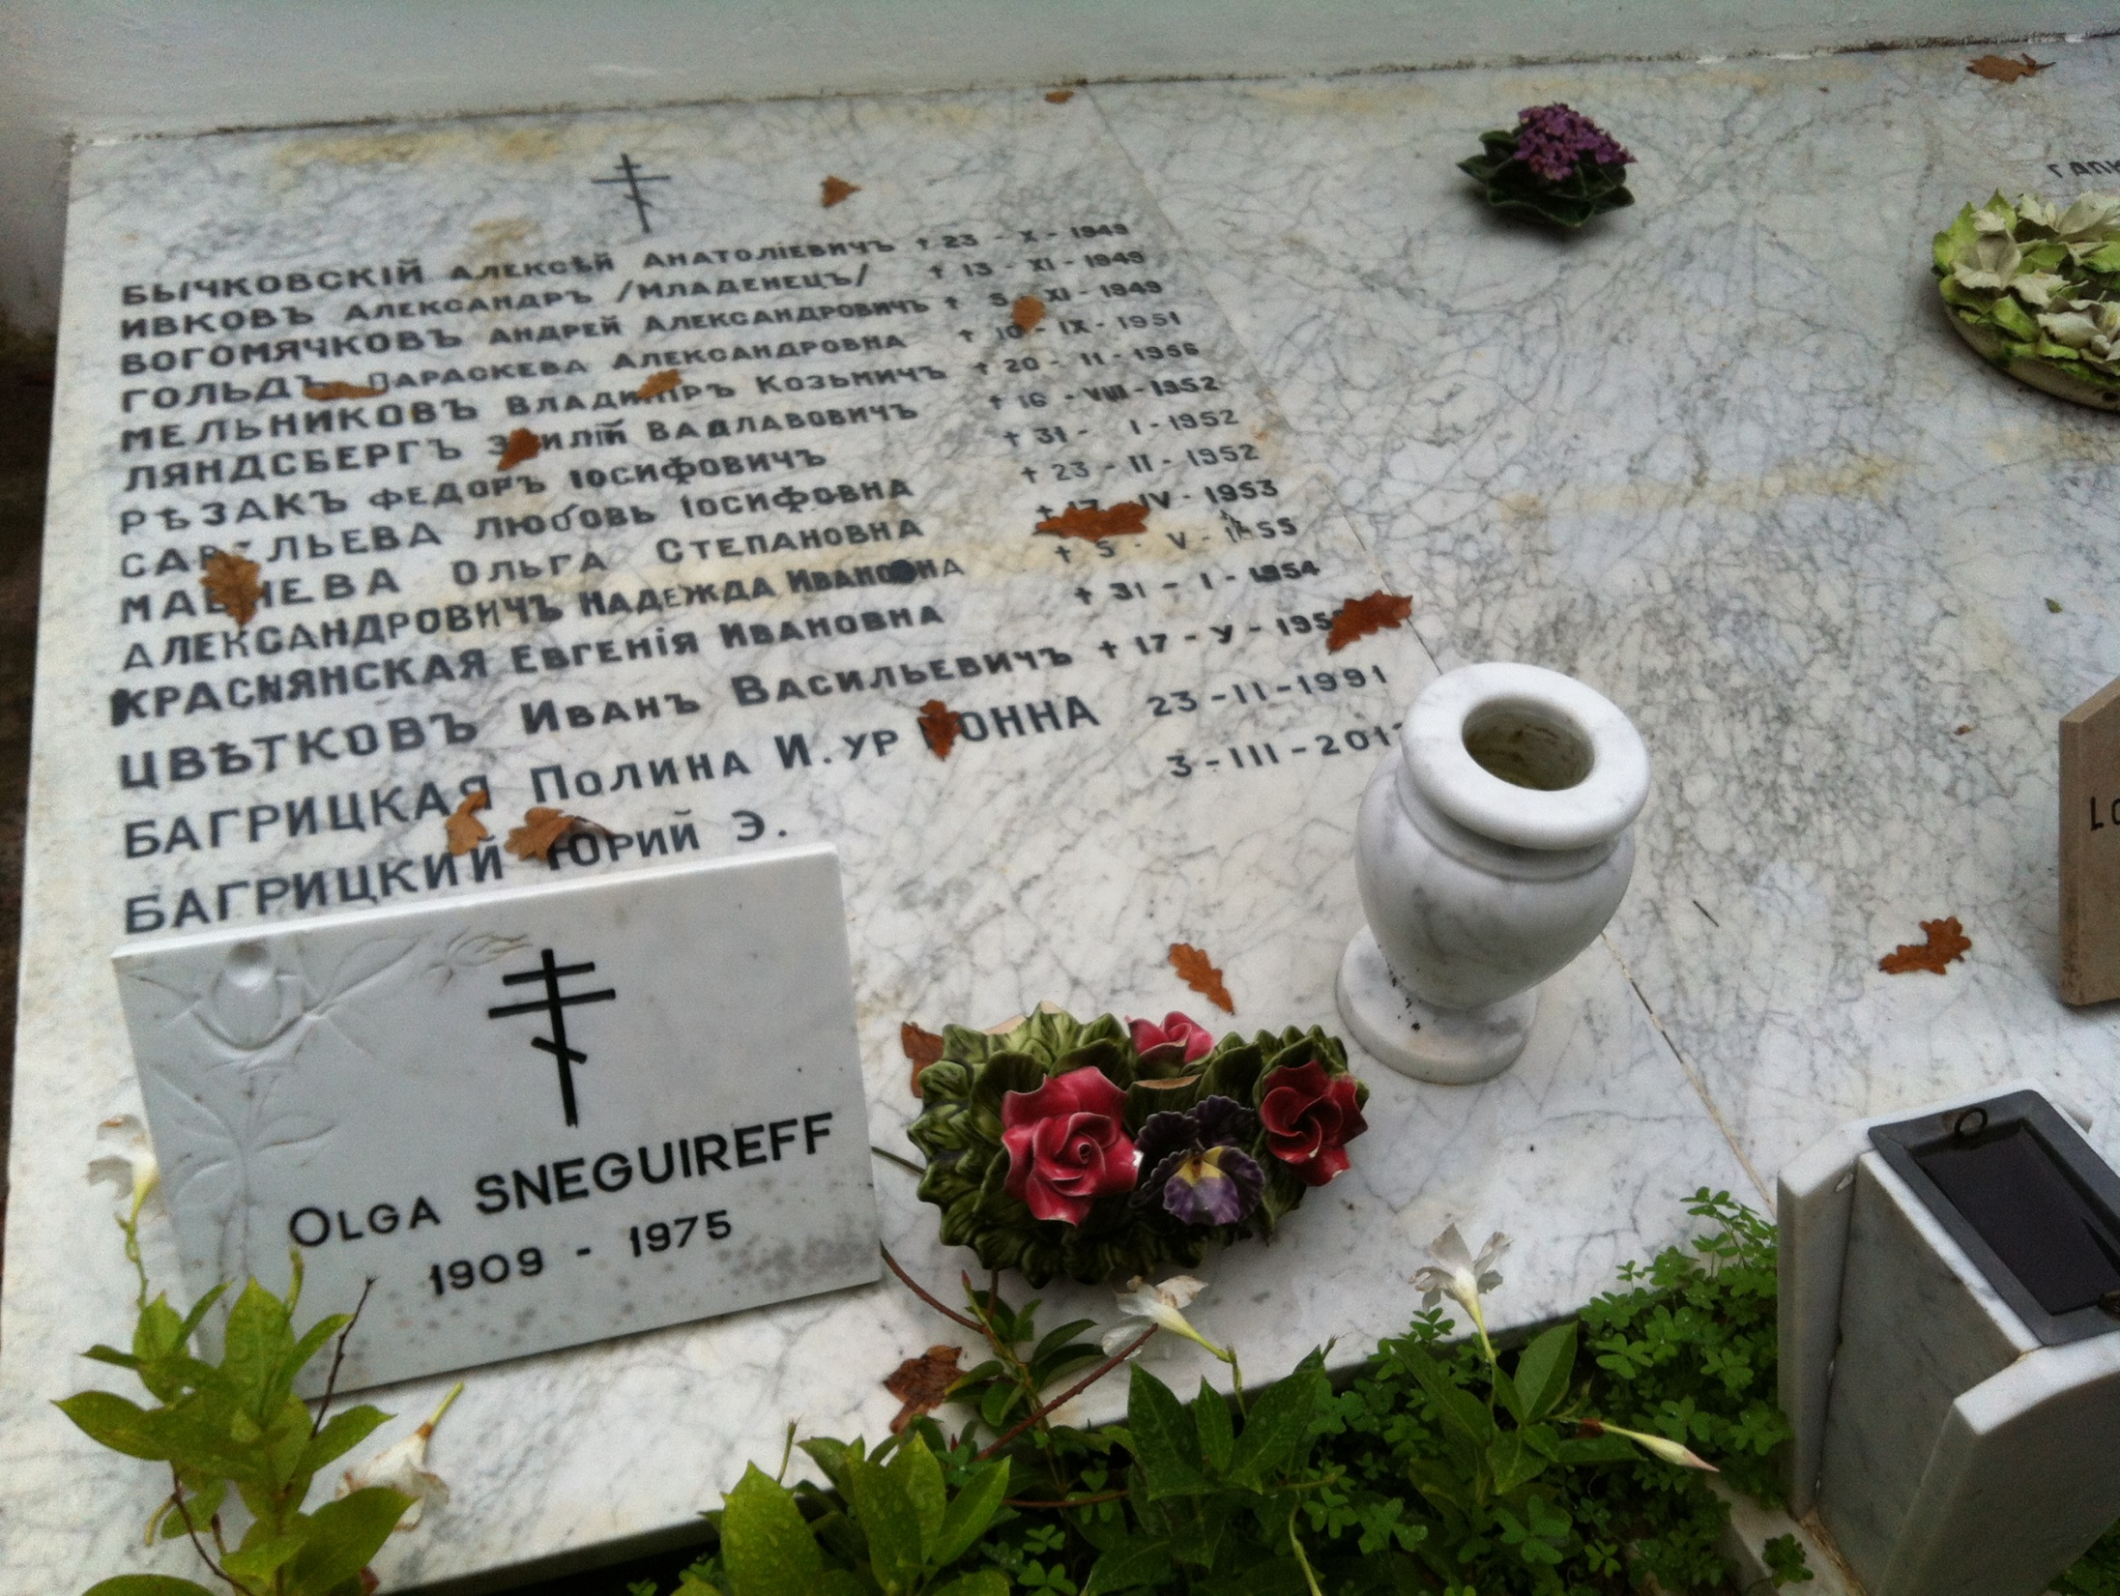
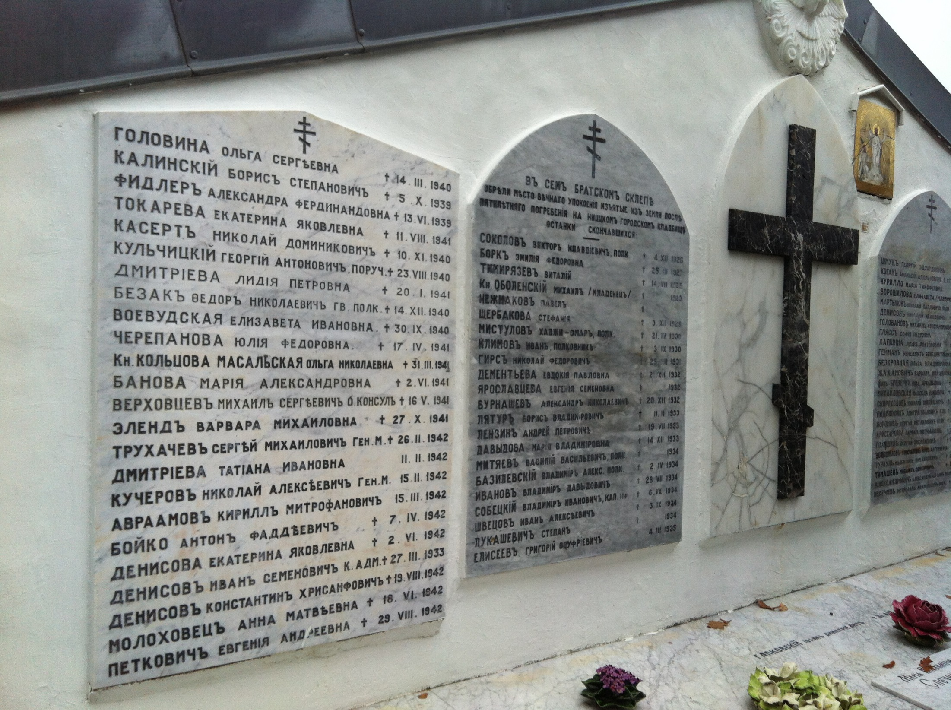

Slide 18
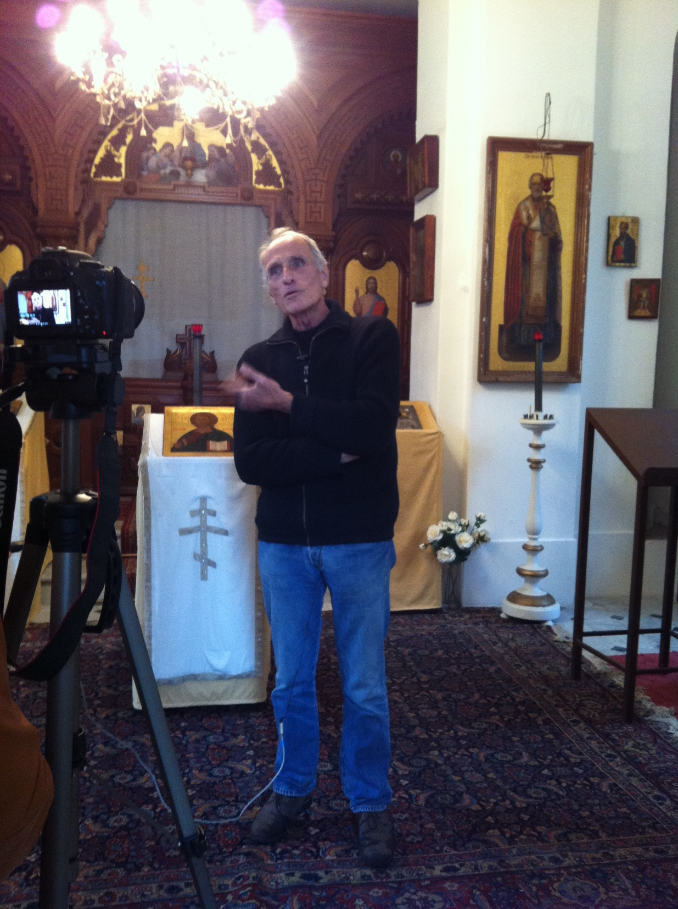
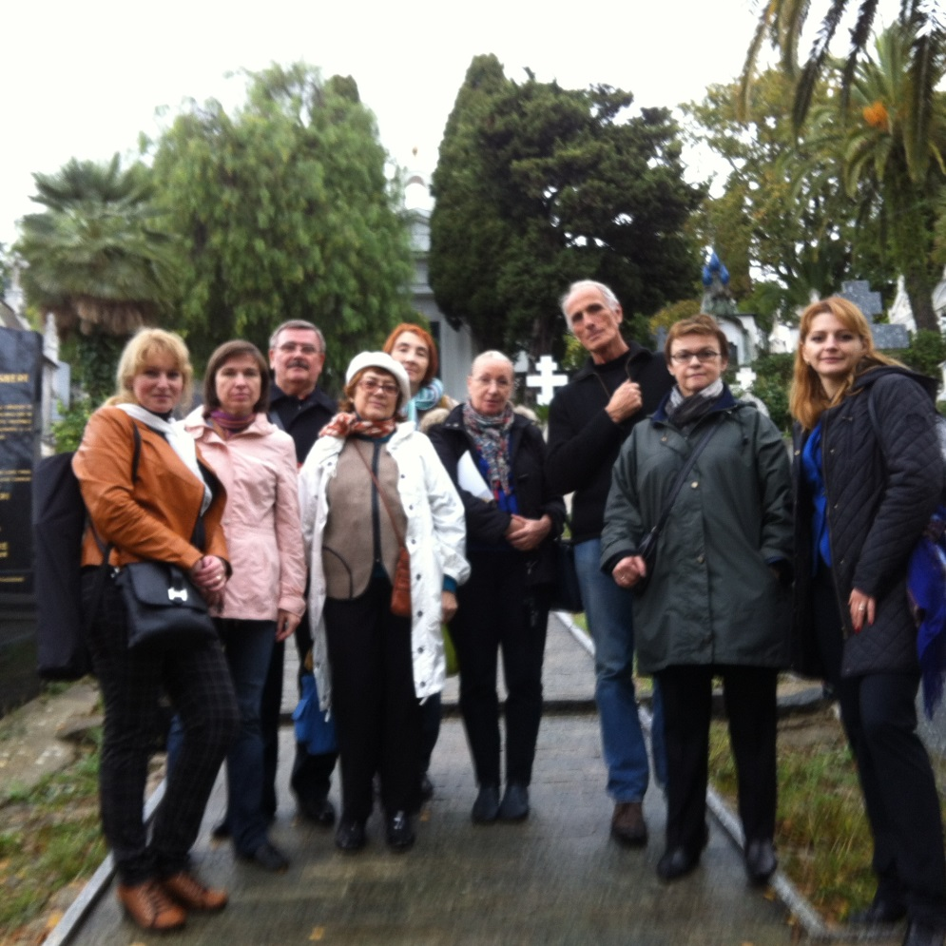

Slide 19
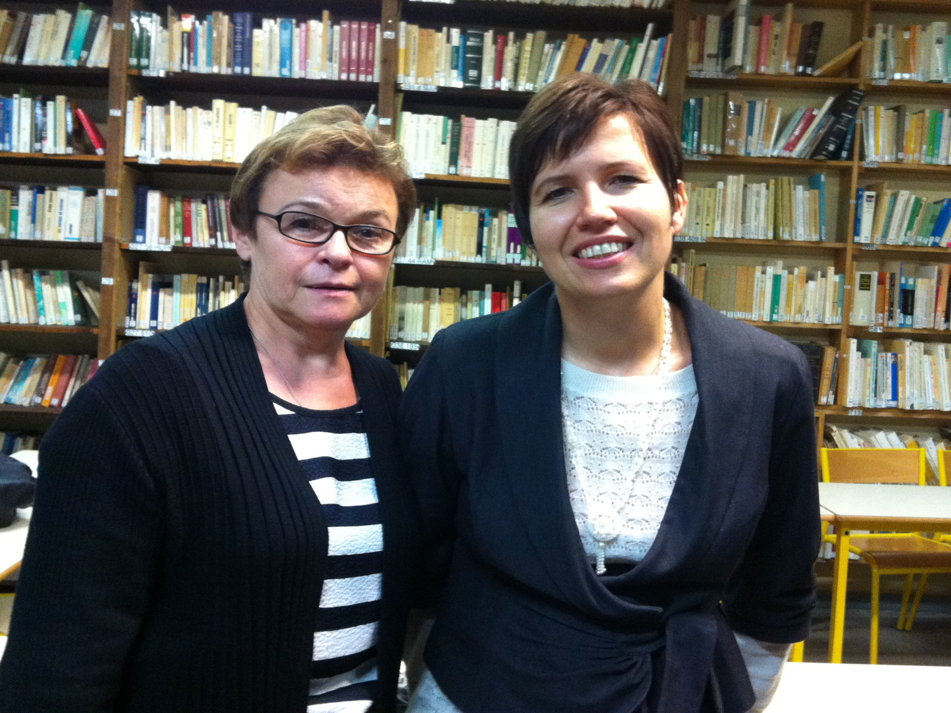
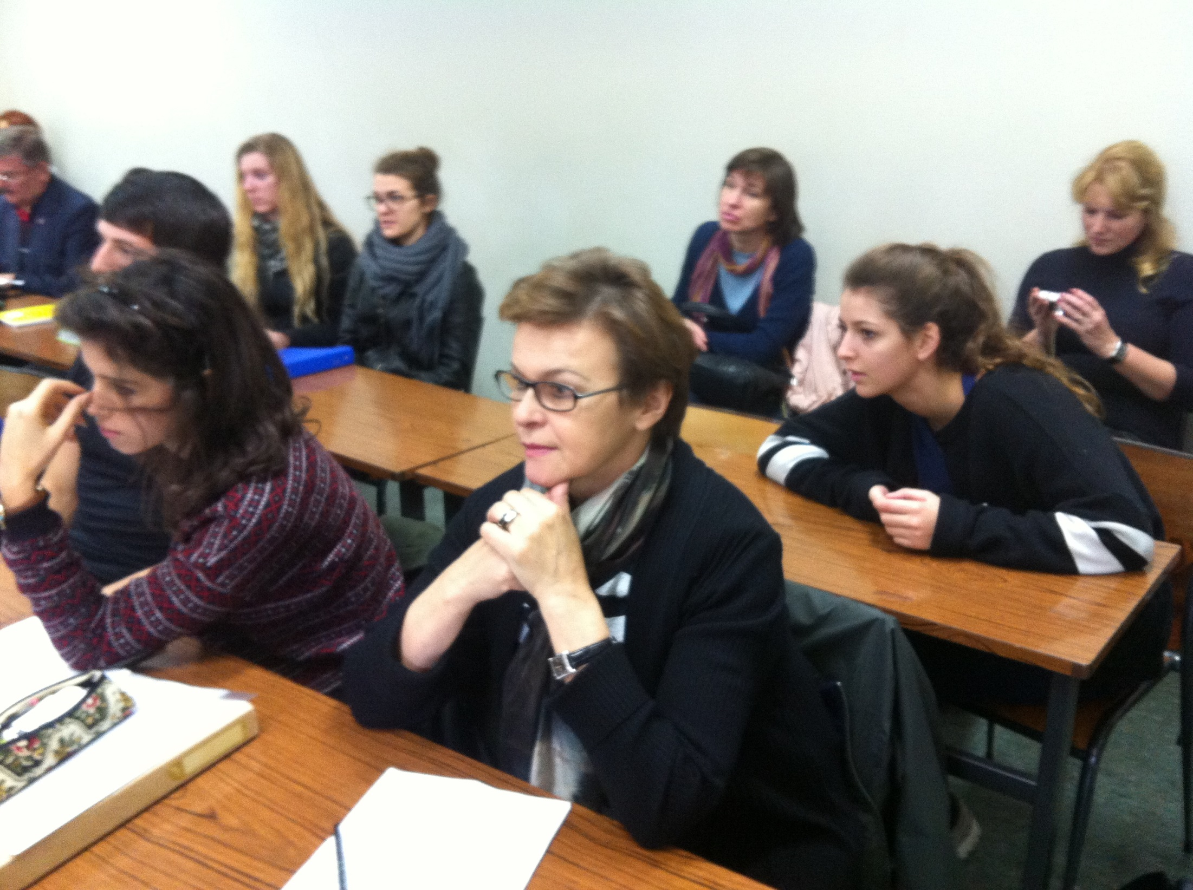
Обсуждали планы сотрудничества с филологами-русистами университета Ниццы
И вместе в французскими студентами
посетили лекцию Елены Толстой о романе «Хождение по мукам»

Slide 20
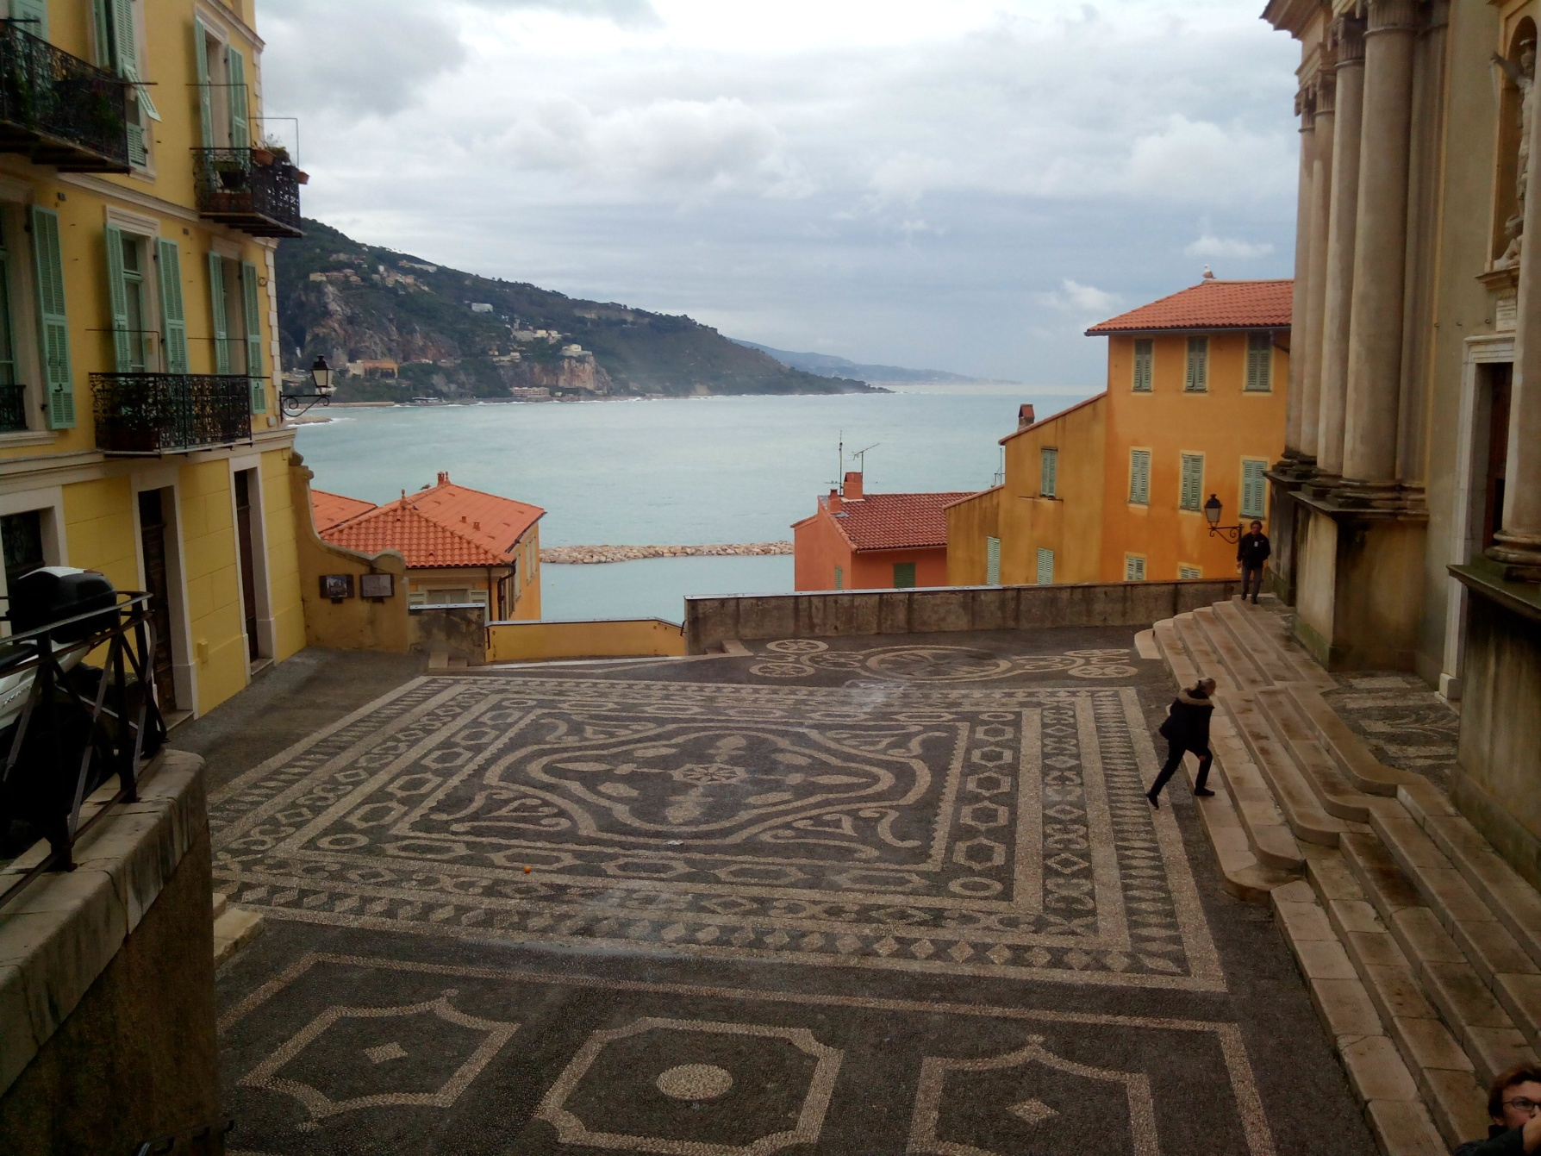
Побывали на экскурсии в Ментоне – очаровательном пригороде Ниццы

Slide 21
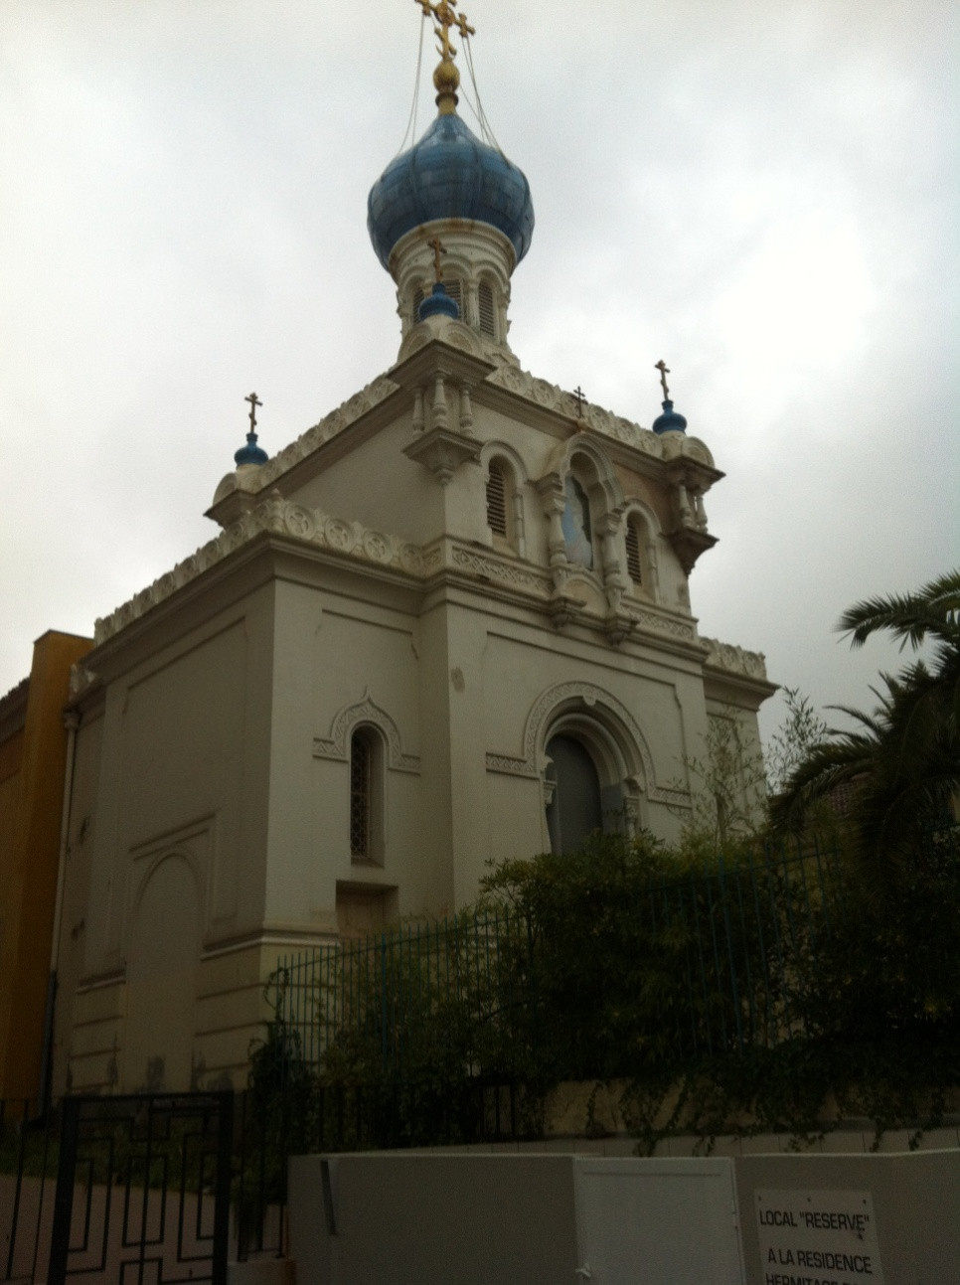
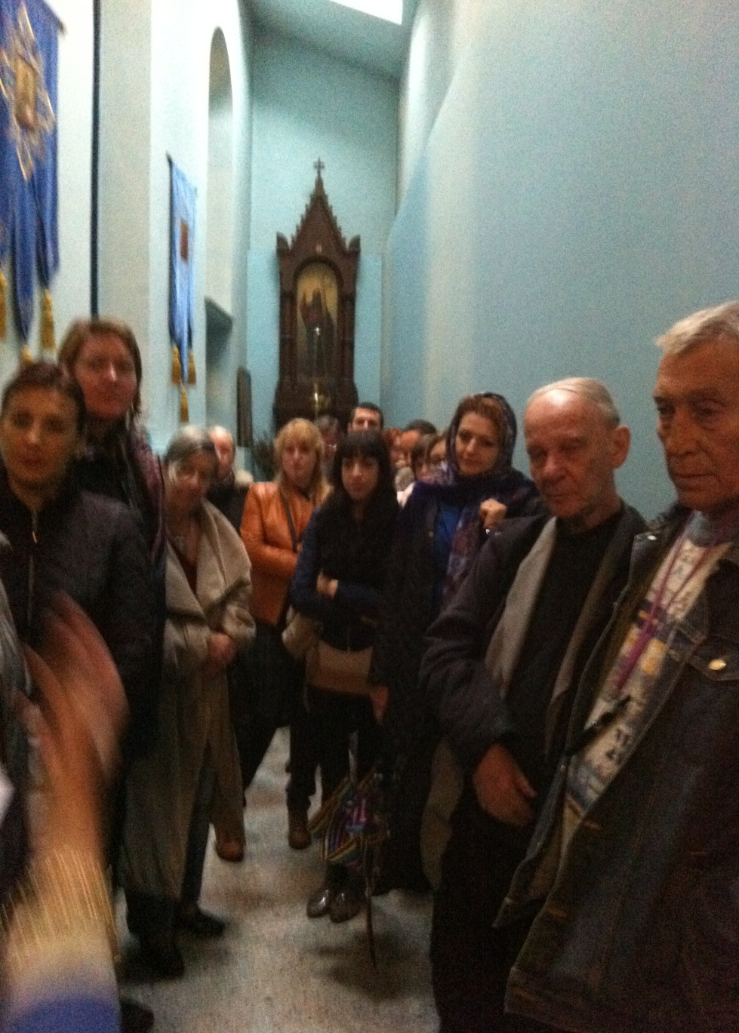
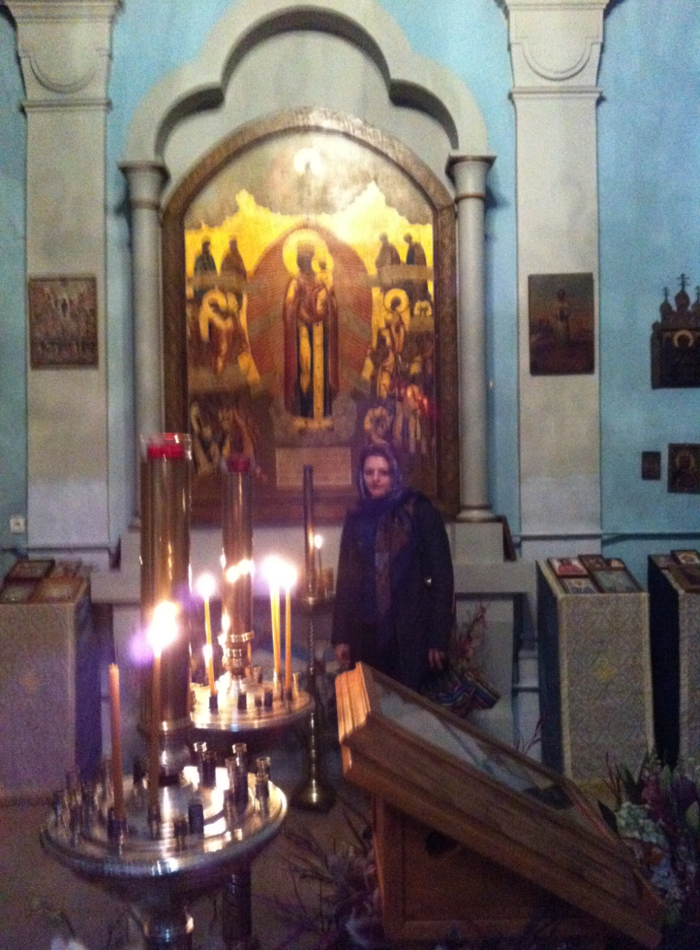
Где когда-то был русский туберкулезный санаторий, и до сей поры сохранился православный храм

Slide 22
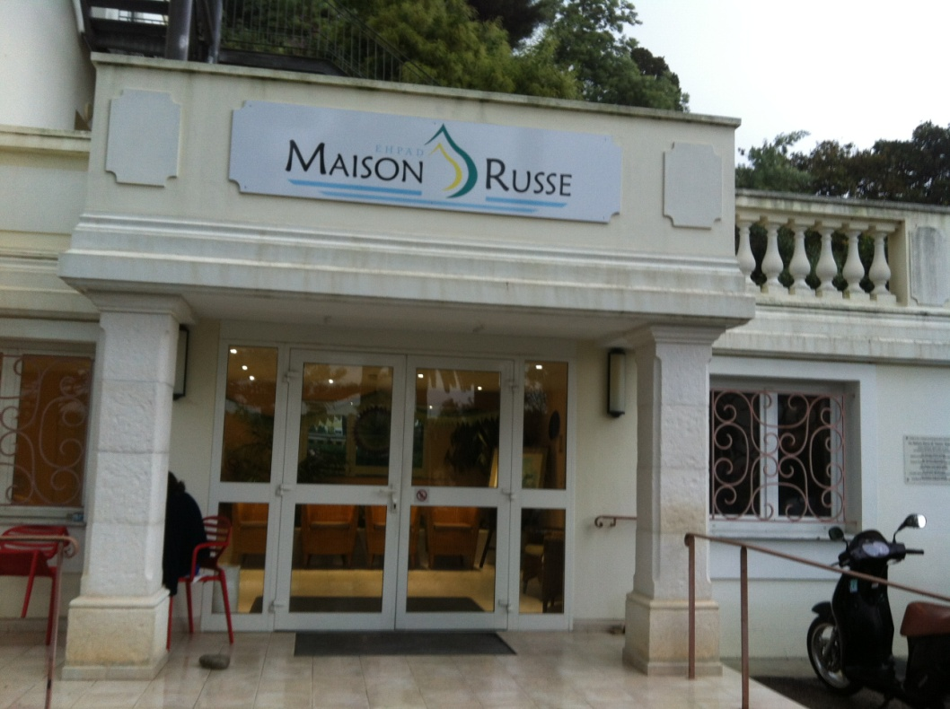
А стены скромного дома престарелых еще хранят реликвии первых русских эмигрантов

Slide 23
Где можно затеряться в извилистых старинных улочках…

Slide 24
А на центральной площади перед казино встретить скульптуру «Сокольничий Ивана Грозного»

Slide 29
Спасибо за внимание!

